Slide 1
《Reinforcement Learning: An Introduction》
阅读笔记
Notes:
今天的主题就是这边入门书的读书笔记。之所以讲这个，主要是因为：第一，准备比较仓促，其它内容也讲不出来；第二，感觉自己刚入门，对很多概念的理解有可能是有偏差的，有错的，大家帮忙改过来，我也能少走点儿弯路；第三，因为目前都是纸上谈兵，看来一些基础理论所以，很多问题没有实践的反馈，还不太理解，希望大家能帮忙解惑。

Slide 2
Contents
C1 Introduction
P1 Tabular Solution Methods
C2 Multi-armed Bandits
C3 Finite Markov Decision Processes
C4 Dynamic Programming
C5 Monte Carlo Methods
C6 Temporal-Difference Learning
C7 n-step Bootstrapping
C8 Planning and Learning with Tabular Methods
P2 Approximate Solution Methods
C9 On-policy Prediction with Approximation
C10 On-policy Control with Approximation
C11 Off-policy Methods with Approximation
C12 Eligibility Traces
C13 Policy Gradient Methods
Notes:
这本书大家应该在入门的时候都看过，这里就和大家一起简单回忆一下。本次组会介绍其中的前两个部分。第一部分是表格学习法，除了介绍基本模型之外，第四章，第五章，第六章，还介绍了3种最基本的方法，动态规划，蒙特卡洛，时间差分，以及他们的结合与统一，包括介于TD和MC之间的n步自举法 和 融合了TD与DP的Dyna-Q以及一些全空间搜索的方法。第二部分介绍了函数估计，希望能把第一部分表格法当中的算法推广到连续问题中，在同策略的时候大部分都能比较容易地推过去，但在异策略的时候遇到了阻力，这里也提出了一些新的方法，同时也给出了两个独立的看待问题的方式，一个是资格迹，一个是策略梯度法。

Slide 3
C1 Introduction
In this book we explore a computational approach to learning from interaction.
Reinforcement Learning VS Supervised Learning
Reinforcement Learning VS Unsupervised Learning
Exploration VS Exploitation
Elements of RL:
Agent; Environment;
Policy; Reward signal; Value function;(model).
Notes:
第一章主要是介绍什么样的问题要用强化学习方法来解决，强化学习方法与其它机器学习方法的区别，以及在强化学习问题当中我要处理的主要矛盾是什么？
最后还为我们介绍了强化学习问题中的主要元素。
主要面临的问题是交互，在监督学习中我定义标签，在无监督学习中我定义距离，在强化学习中定义reward。在强化学习中用到的是evaluative 反馈，与动作相关；在监督学习中用到的是instructive反馈，与动作无关，无论你给出的动作估值是多少，标签永远都在那里。
主要矛盾，常见的两个词，探索和利用。也就是如何平衡已知和未知在决策过程中所占据的比重。也有一些其它的矛盾，比如过去的总结和未来的期望对现在的决策都会有影响，但如何平衡他们。
主要的元素有：agent和环境，策略，奖励信号，值函数，环境的模型

Slide 4
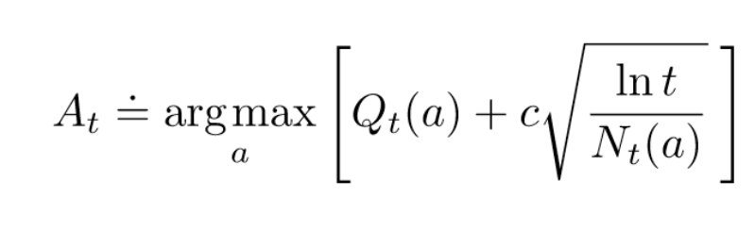
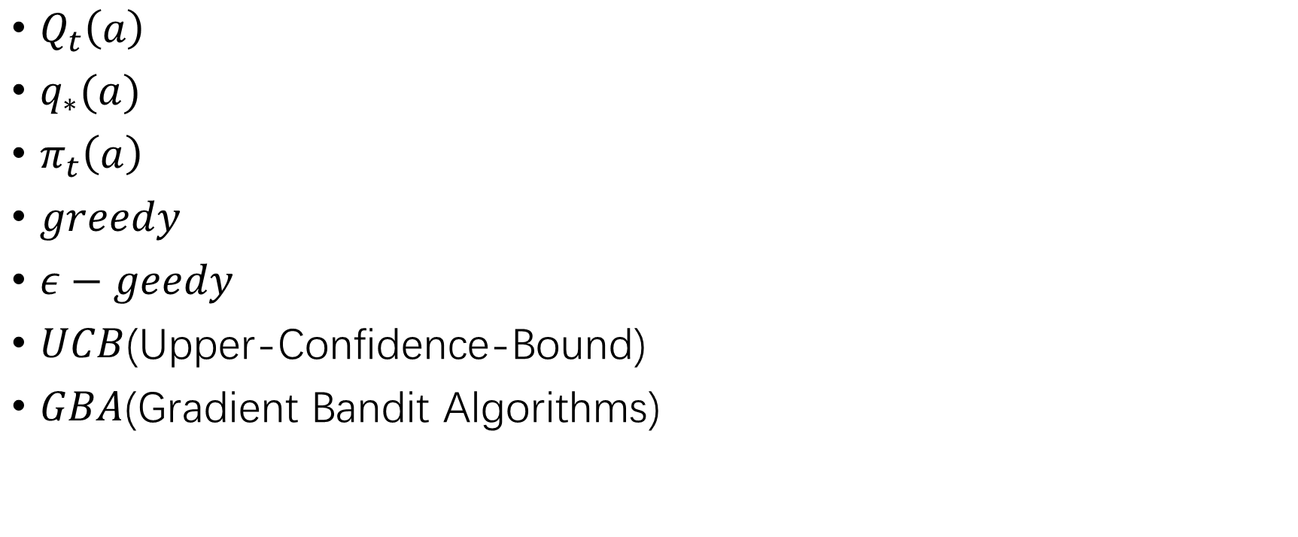
C2 Multi-armed Bandits
$Q_{t}\left(a\right)$
$q_{∗}(a)$
$π_{t}\left(a\right)$
$greedy$
$ε−geedy$
$UCB$(Upper-Confidence-Bound)
$GBA$(Gradient Bandit Algorithms)
Notes:
第二章通过简单例子引入了一些常见概念，以及标记方法 , 比如这里会用大写字母表示某一时刻的估计，用小写字母加*表示真正的期望值，后来的贝尔曼方程中会用到。同时也介绍了几个很基础的策略, 这几个策略都是在讨论动作选择问题，\epsilon greedy 是一种随机策略，为了能够更好的探索未知空间而设置的。而UCB 是一种确定性策略，除了倾向于Q值更大的动作之外，还会倾向于出现次数较少的动作。而GBA 则不再依赖动作值, 而是动作出现的次数和相应的reward，有点儿像后来的策略梯度法。这里只是简略的提及一下，接下来会介绍基本的建模方法 马尔科夫决策过程。

Slide 5
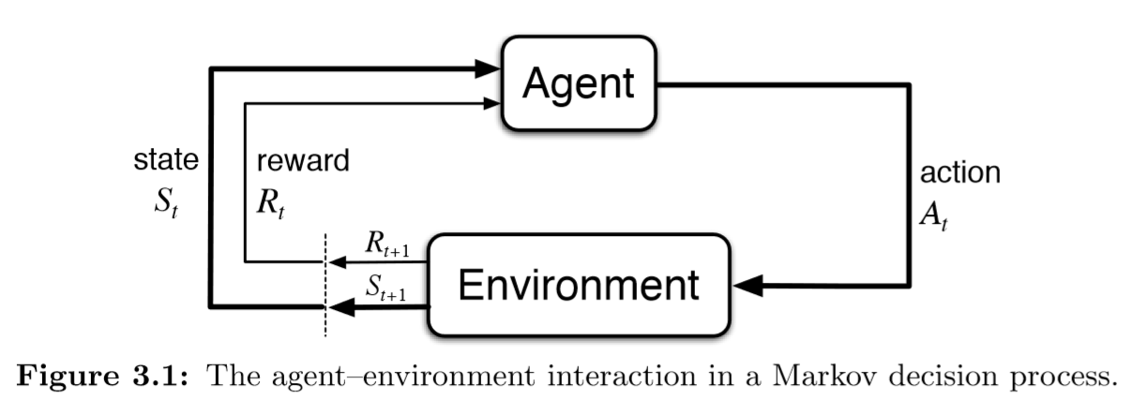
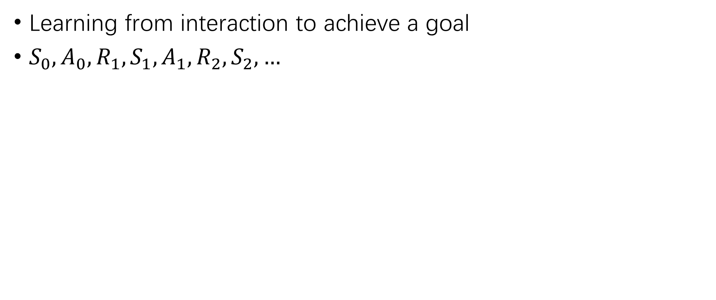
C3 Finite Markov Decision Process
Learning from interaction to achieve a goal
$S_{0},A_{0},R_{1},S_{1},A_{1},R_{2},S_{2}, …$
Notes:
马尔科夫决策过程是非常理想的强化学习建模方法，但不知道是不是唯一的？为什么决策一定是序列的呢？
强化学习的核心：从交互中学习，问题形式化如下，所谓的交互：agent 的动作会影响环境，环境的状态会随之改变，这里的状态是agent对环境的认知，而reward 是环境给agent的直接反馈。这里直接用序列来给出一个建模结果。但是这个reward 是设计agent的人定义的，reward 是人和agent的一个接口，或者可以是agent和agent 的接口。
书中也提到一个问题就是agent 和环境之间的界限，书中认为能够control 的就划分为agent, 但是我不知道在实际应用中不同的界限划分会对问题的求解有什么影响。

Slide 6
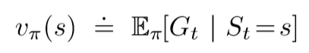
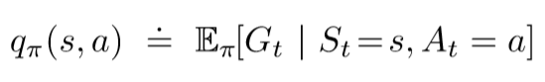
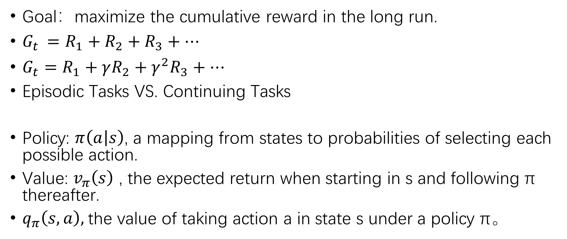
C3 Finite Markov Decision Process
Goal：maximize the cumulative reward in the long run.
$G_{t }=R_{1}+R_{2}+R_{3}+…$
$G_{t}=R_{1}+γR_{2}+γ^{2}R_{3}+…$
Episodic Tasks VS. Continuing Tasks
Policy: $π\left(a | s\right)$, a mapping from states to probabilities of selecting each possible action.
Value: $v_{π}\left(s\right)$ , the expected return when starting in s and following π thereafter.
$q_{π}\left(s,a\right),$the value of taking action a in state s under a policy π。
Notes:
形式化之后，我们的基本概念会有符号表示：我们的基本目标，一定时间内累计奖励最大化。累积奖励用回报来表示，有两种简单形式，第二种中引入了折扣因子。当然这个定义只针对episodic任务的简单形式，后面会有其它版本，在连续任务中会有其它形式的回报函数定义。这里的episodic指的是有起点，有终点的过程。又定义了一些后文求解中常用的符号及含义。如策略，值函数。策略是在当前状态下能够做出各个动作的概率；状态值函数 根据当前的策略 在状态s上得到的期望回报

Slide 7
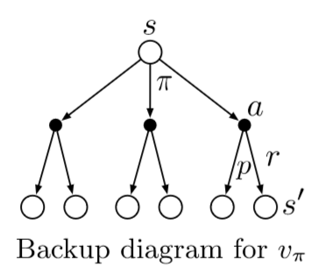
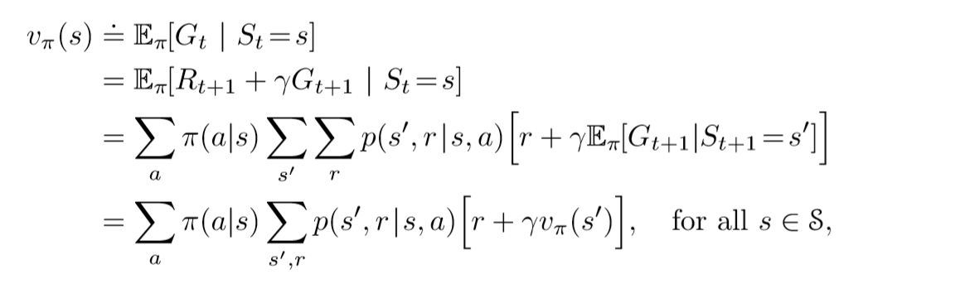
Bellman Equation
The value function $v_{π}$ is the unique solution to its Bellman equation.
Notes:
同时引入一个重要的方程，叫做贝尔曼方程，他是通过状态值函数的递推引入的。表示在理论上，我们可以通过下一个状态值 以及 即将得到的奖励 来推算当前状态值。上面是一种图形化表示。而且是唯一解，状态数目小于等于方程数目。为啥最优解存在且只有一个？

Slide 8
Tabular Solution Methods
State and action spaces are small enough for the approximate value function to be represented as arrays.
Notes:
进行理论建模之后，形式化和基础概念给出之后，从这一章开始要根据不同情况给出解决方案，首先来介绍tabular 的方法，针对的是一种极简形式，状态动作空间都足够小，以至于我们想要估计的值函数都可以用一个表格来表示，这张表格小到可以存储，计算和分析。

Slide 9
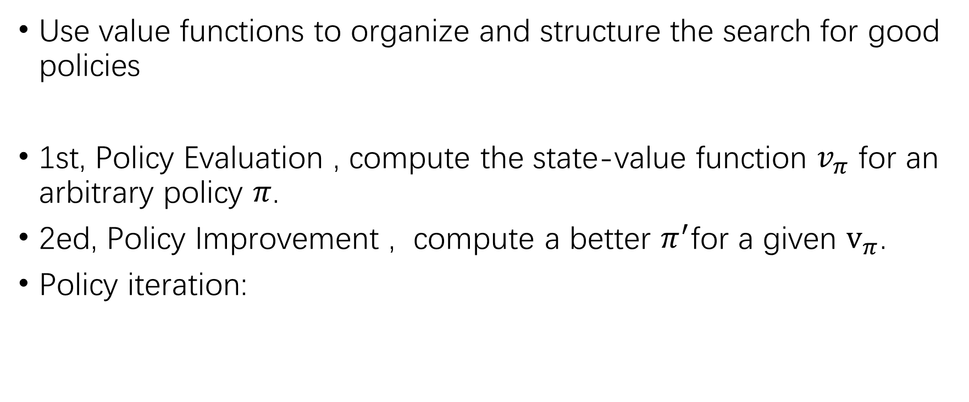
C4 Dynamic Programming
Use value functions to organize and structure the search for good policies
1st, Policy Evaluation , compute the state-value function $v_{π}$ for an arbitrary policy $π$.
2ed, Policy Improvement , compute a better $π^{′}$for a given $v_{π}$.
Policy iteration:
Notes:
第一个是DP，这是个纯理想环境，环境可以被agent 完全建模出来。也通过这个引出基本的问题解决框架GPI.
DP 问题的核心是在模型已知的情况下，用值函数来组织和优化策略。相当于是迭代地求解贝尔曼方程。首先是策略评估，固定当前pi然后求V，然后固定V求pai

Slide 10
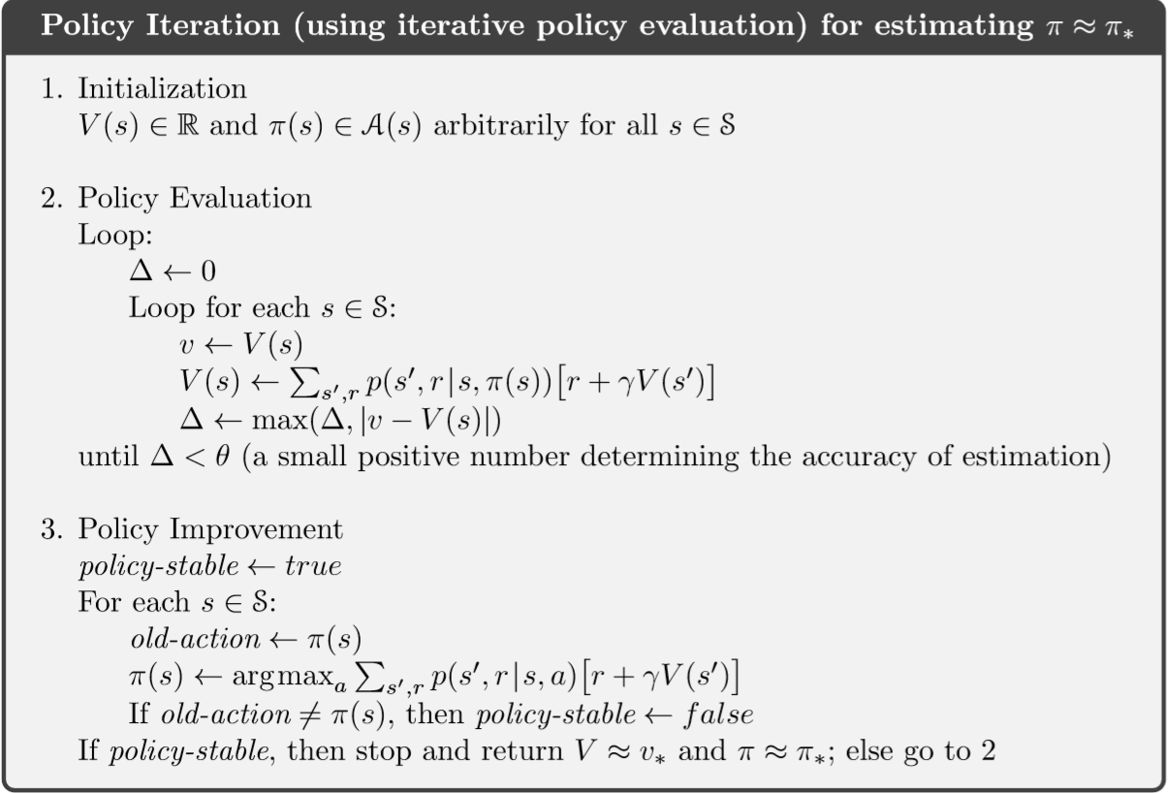
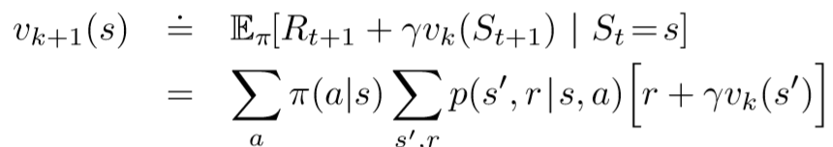
Notes:
这是具体的算法，基本点，变量，初始值，循环次数，迭代内容，终止条件。先是根据贝尔曼方程，在策略已知，模型已知的情况下，更新遍历所有表格中的状态值，收敛了之后，然后根据状态值更新策略，不断迭代。这个简单的过程被总结为通用策略迭代（GPI），在后文当中基本可以贯穿全文。

Slide 11
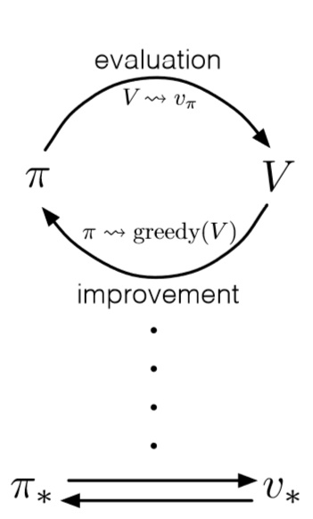
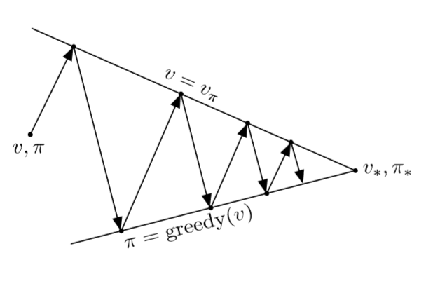
GPI(Generalized Policy Iteration)
The general idea of letting policy evaluation and policy improvement processes interact, independent of the granularity and other details of the two processes.
Notes:
它的定义就是策略提升和策略评估交互的过程，不断地迭代求优，但是这两个过程并不一定是分开进行的，二者也不完全有先后顺序，可以交叉着来。

Slide 12
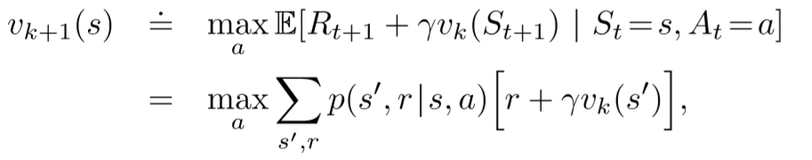
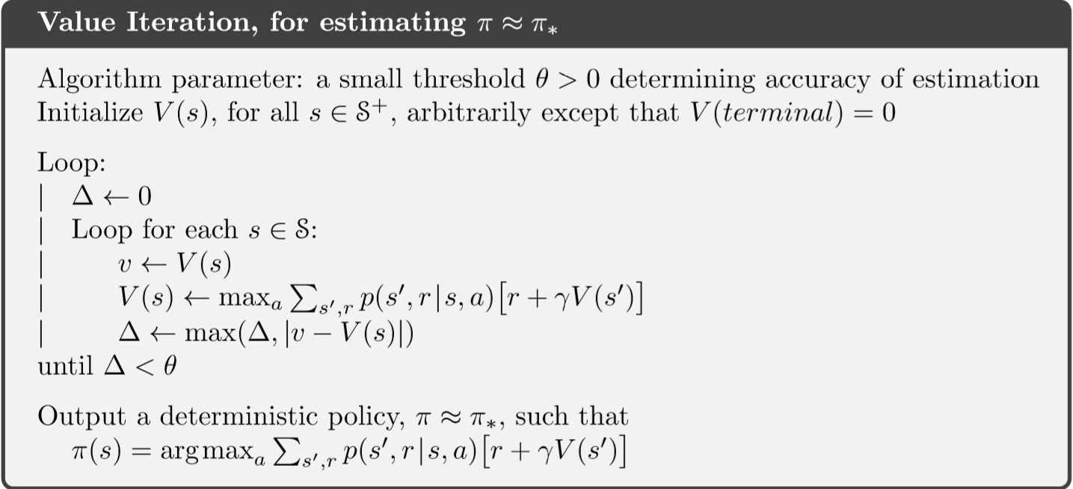
Value Iteration
Notes:
比如值迭代，就没有等到状态值收敛之后再去更新策略，而是每扫描一轮状态空间的值进行更新了，不等它收敛了，就进行一轮策略提升，然后再进行下一轮扫描。（注意，在本次扫描过程中值是不变的，每轮更新一次）

Slide 13
Asynchronous Dynamic Programming
These algorithms update the values of states in any order whatsoever, using whatever values of other states happen to be available.
Asynchronous algorithms also make it easier to intermix computation with real-time interaction. To solve a given MDP, we can run an iterative DP algorithm at the same time that an agent is actually experiencing the MDP. The agent’s experience can be used to determine the states to which the DP algorithm applies its updates.
Notes:
当然，也有连一个回合都等不了的，书中给出一个叫异步动态规划的，没给出具体算法，只是说不用每次都等遍历一遍再进行更新，但是这里理论上还是要求整个空间都进行遍历的。只不过是顺序问题，在第八章中还会有这个思想的体现。它的一个听起来不错的优势：它可以用来建模实时交互系统，我们可以让一个agent在实际应用环境中执行，得到的状态就作为我们异步动态规划中优先选择遍历和提升的状态。但还是要求模型必须已知，接下来介绍表格法中的第二种基础方法

Slide 14
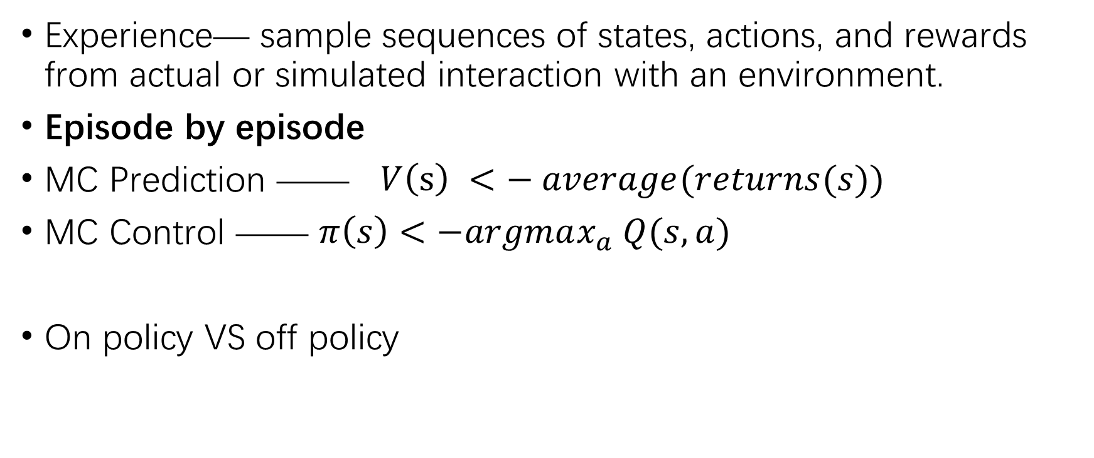
C5 Monte Carlo Methods
Experience— sample sequences of states, actions, and rewards from actual or simulated interaction with an environment.
Episode by episode
MC Prediction —— $V\left(s\right) <− average(returns(s))$
MC Control —— $π\left(s\right)<−argmax_{a} Q(s,a)$
On policy VS off policy
Notes:
这种方法仍然遵从GPI框架，不要模型了，直接从经验中学习. 不是一个一个来，是回合一回合来。同样服从GPI框架，从策略估计策略提升两个方面进行讨论. 但这里面引入了一个新的问题，叫on policy 同策略法，off policy 异策略方法。因为我们的MC当中，数据是现产生的，而且不会遍历整个空间，那么就会有产生数据的策略，和评估状态动作值函数的策略 两种，如果二者相同，就是同策略，不同就是异策略。具体我们来看

Slide 15
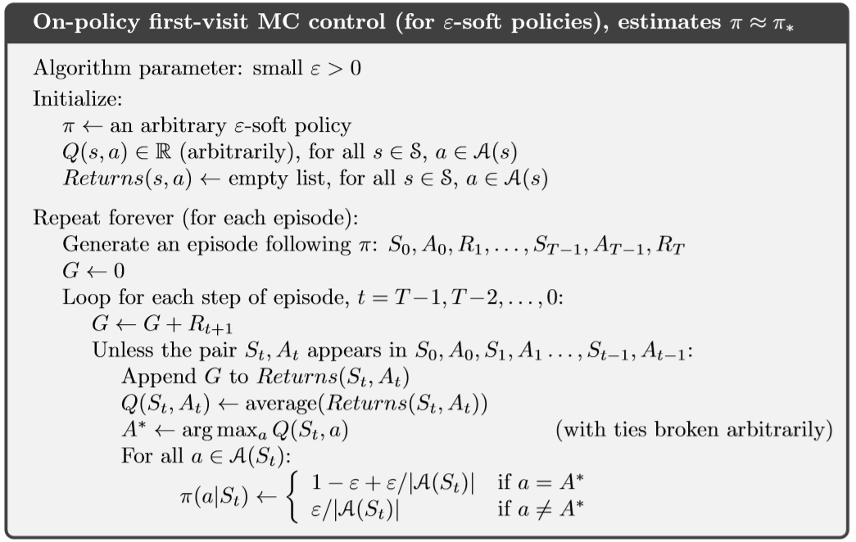
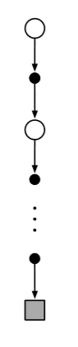
On policy MC
Notes:
这个是on policy 的MC 算法，给出一个起始状态，通过当前策略产生一个回合的观测数据，然后从最后一个开始向前递推，每经过一步求一次回报然后更新当前状态对应的Q值，然后求取最大的动作作为新的策略。一个回合遇到的所有状态更新完毕之后，用这个策略再去产生新的一个回合的数据。

Slide 16
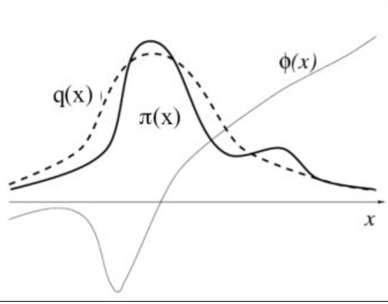
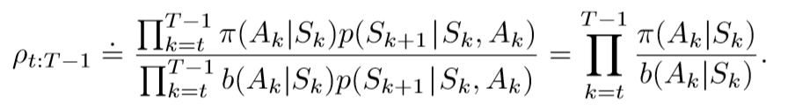
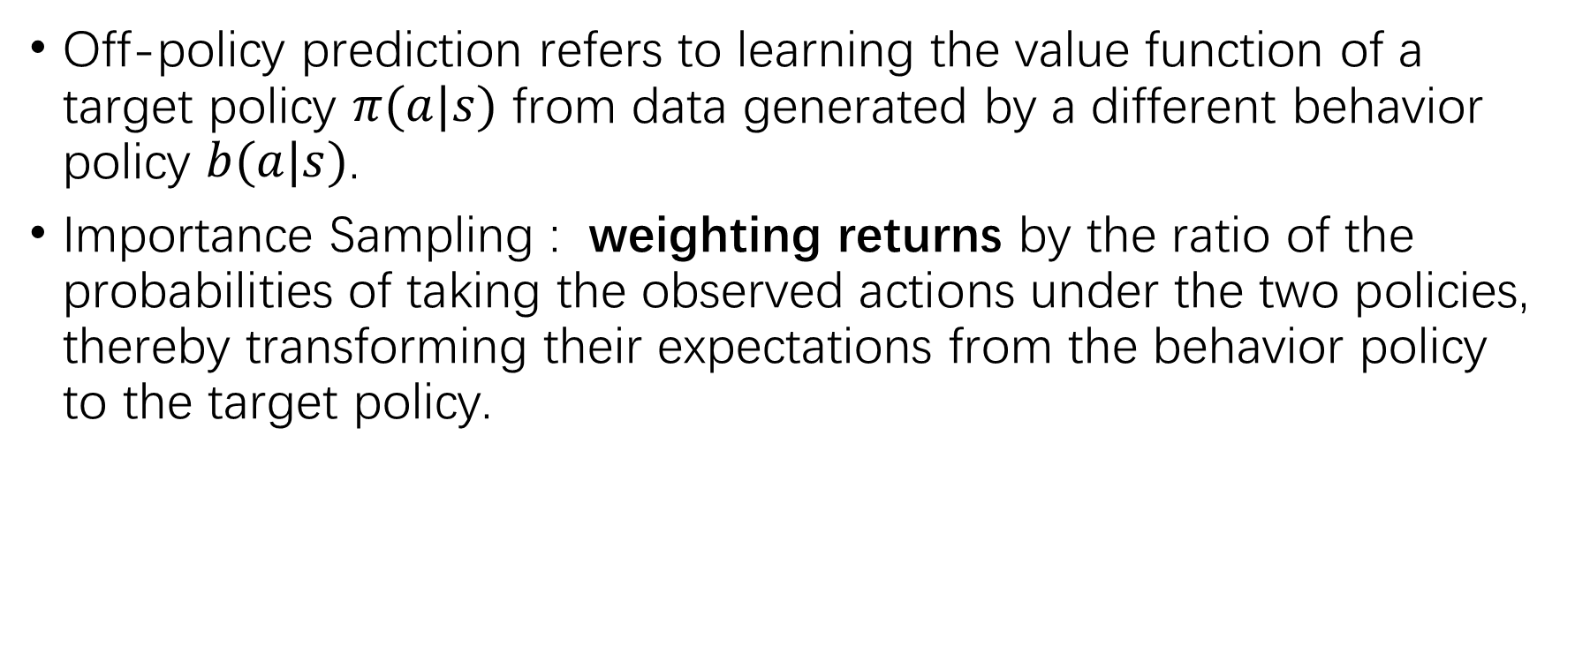
Off policy by Importance Sampling
Off-policy prediction refers to learning the value function of a target policy $π(a|s)$ from data generated by a different behavior policy $b(a|s)$.
Importance Sampling : weighting returns by the ratio of the probabilities of taking the observed actions under the two policies, thereby transforming their expectations from the behavior policy to the target policy.
Notes:
为啥引入off policy , 因为在之前的on policy 方法中，我们明明知道，用来估计动作值的策略不是最优的，但是在产生数据的时候还是沿用了这个策略。更直观的想法是，一个策略是被学习的，一个策略是用来产生数据的，被学习的策略只管逼近最优解，叫target 策略。而那个产生数据的策略 要有很强的探索性，以便我们能够搜索整个空间，叫做behavior policy。就像我们在概率密度估计当中，用多个高斯分布去近似实际分布分布一样，因为实际问题本来就是不可知的。尤其是在MC问题中，我们只是采样了一系列的序列而已，那么就更加大了问题的不可知性。常见的方法就是重要性采样. 普通的重要采样就是 两个分布，都能得到采样值，但是只知道一个分布的形式，怎么去估计另外一个分布。这就需要构造一个叫重要采样系数的东西，\rho. 这个系数是加在回报之前的，就是说如果同一个状态下用目标策略比表观策略得到的要好，那么这个状态的回报被冠以更大的比重。当然后面还会有一些处理，还有它的增量式实现方法，不惜讲。

Slide 17
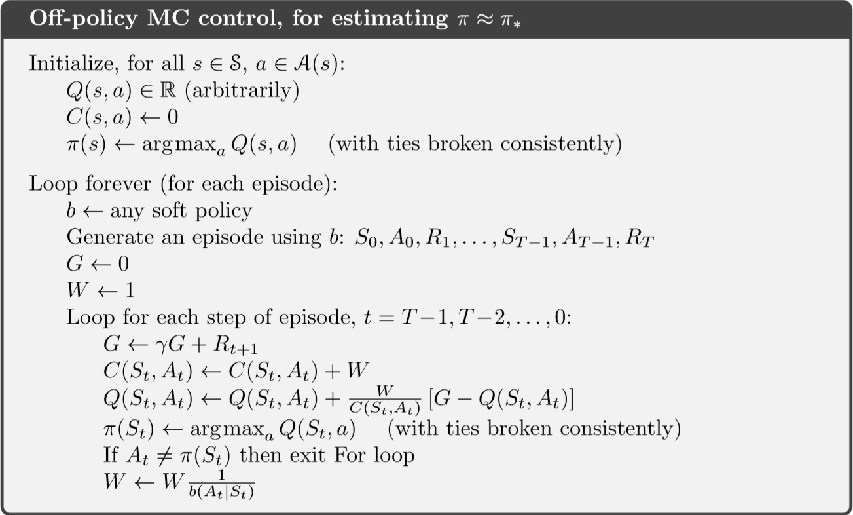
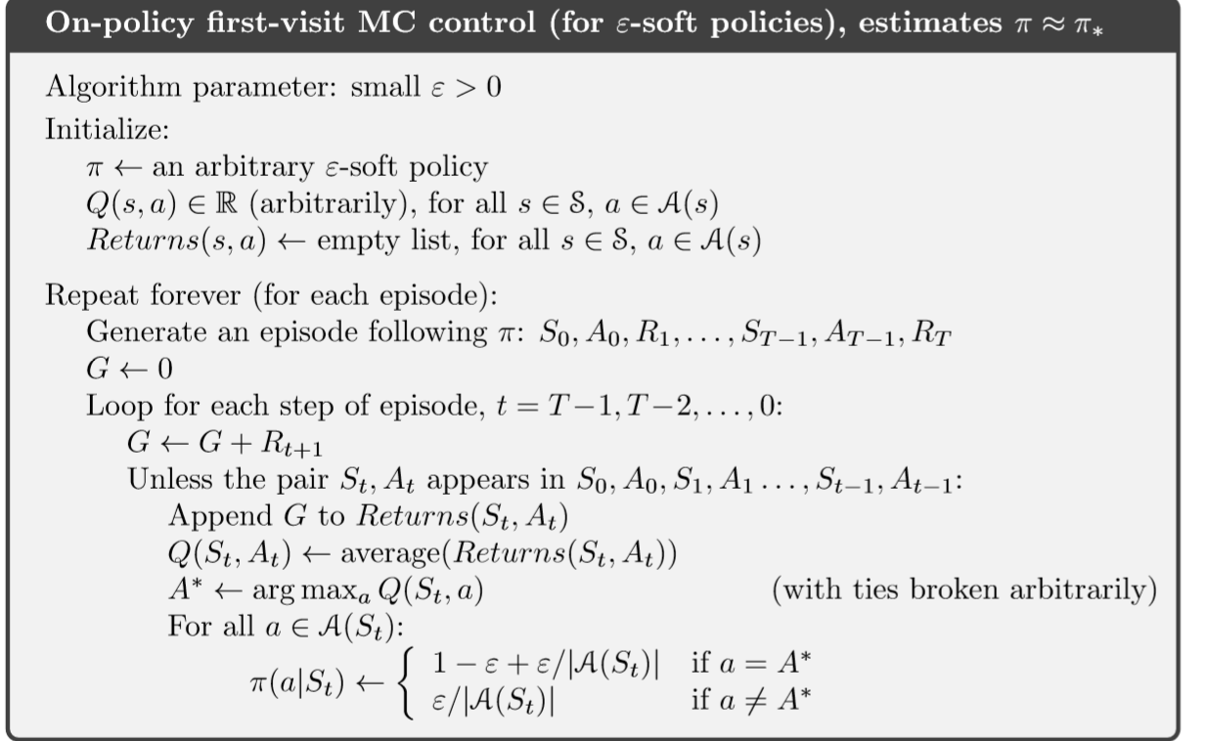
On policy vs off policy
Notes:
这里给出off policy 和 on policy 在算法流程上的对比，可以看到在off policy 中产生的和估计时用的策略不同。

Slide 18
On policy VS. off policy
首先是在环境未知的情况下，MC用一个回合的经验来估计值函数，并得最优策略。
是一种无模型的方法，仍然符合GPI过程。先进行策略评估，再进行策略提升。
On-policy 和off policy 的提出是因为要解决 exploring starts的问题，那么什么是exploring starts呢？
最开始再使用MC的时候，我们是随机采样一堆轨迹，如果想让这个方法收敛到真正的最优策略，有个比较理想的条件是，我们能把每个状态（或者状态动作对儿）访问无数次
这在现实中很显然是不可能的，书中maintaining exploration, 但是，这个问题并不是在所有的环境中都能够被保证的（在一个连续的状态空间似乎是可以的）。
所以文中先给出了一个假设，叫exploring starts（ES），意思是，我们正常的探索都会有一个起点，那么我们假设我们可以把所有的s-a对作为轨迹的起点，这样就可以保证所有的s-a都被访问到。
显然 ES的假设并不是很方便，所以，我们接下来讨论几个替代方法：

Slide 19
On policy VS. off policy
两类方法来保证对s-a对的连续选择，就是on policy 和 off policy，二者的区别在于用来生成数据和被评价的策略是否为同一个策略。
之前提到的exploring starts(ES)的方法是一种on policy 的方法。那么接下来先探讨如何在on policy 策略种把这个不切实际的ES假设拿掉，然后再探讨off policy 的运行机制。
On policy 种采取了贪心策略（产生数据和优化的策略都是同一个贪心策略），它在学习过程中并不是用的最优策略，而是采用一个次优的但是还在探索的策略。
Off policy 希望采用两个策略，一个是用来探索并产生数据的策略，一个是用来被提升训练，向着最优策略靠拢的策略。他会有很大的偏差，收敛速度更慢（为啥？为啥不同的策略会导致这一点？）
本来一个状态下动作的概率是与状态转移概率有关的，但是我们的比例系数中分子分母都含有状态转移概率
我们根据vb得到的值函数并不是我们想要的，这个时候我们就需要用到这个比例系数，来将Vb转换为vpi

Slide 20
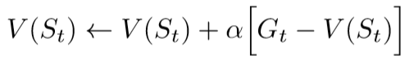
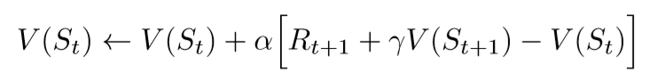
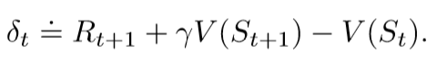
C6 Temporal-Difference Learning
MC :
DP :
TD :
Bootstrapping
TD error
Notes:
我们来看第三种，也是一种无模型方法，刚刚看到的MC方法，也不需要对环境进行建模，但无论如何简化，我们都要等到一个回合结束后再进行更新，那么有没有不用等到回合结束就能实时更新动作值，然后用更新的动作值去指导动作的呢？时间差分就是在做这件事。MC 的更新公式，其中的目标是G_T , 每一次更新都是以最优策略为目标，并且G_T 要每个回合结束才能得到采样进行估计。而DP中，我们可以看到这个目标无比地确定，因为我们遍历了整个空间求期望。TD相比于DP 和MC它做了两个近似，第一，用当前的估计值取代了最优值作为目标。第二，我们的期望值是通过采样得到并没有遍历全空间。这里把这种用估计值去提升估计值的方法，叫做bootstrapping , 可能翻译是自举。还给出了TD误差的定义，这个定义在后来会用到。它的优势相比于前两个就很明显了。一不用模型，二不用等到回合结束，是一个增量式迭代。那么具体算法有哪些？那么这种近似能好用吗？

Slide 21
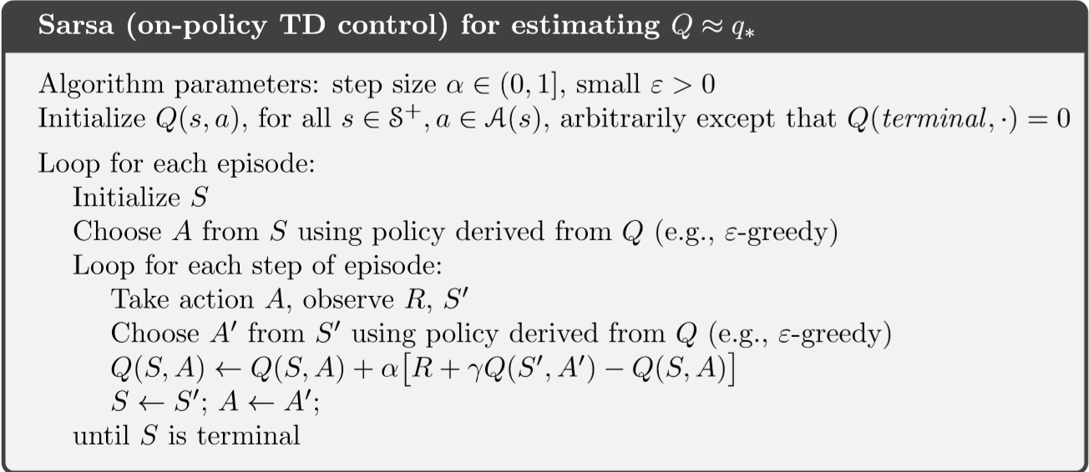
Sarsa: On-policy TD Control
Notes:
也是服从GPI框架的，有策略估计部分也有策略提升部分，刚才列出的定义式子就是对当前策略下的状体值函数估计，是prediction部分。接下来列出一些策略提升的方法，有三个，从同策略和异策略角度分。第一个叫Sarsa, 是一个同策略的算法，估值用到s’，a’，就是我们实际产生数据的s’,a’

Slide 22
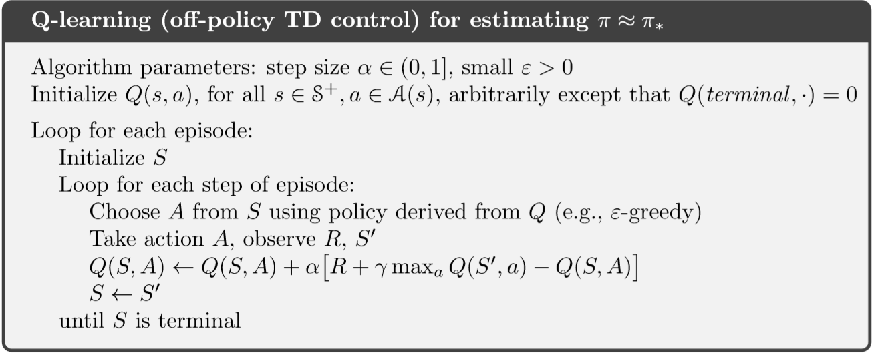
Q-learning: Off-policy TD Control
Notes:
这里可以看到我们在做估计的时候用到是下一个状态动作值函数中最大的那个，而在实际采取动作的时候用到的是 \epsilon greedy 所得到的动作，这样会增加探索的可能性。

Slide 23
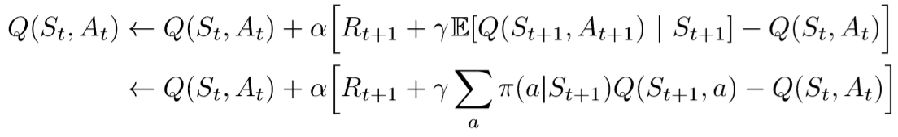
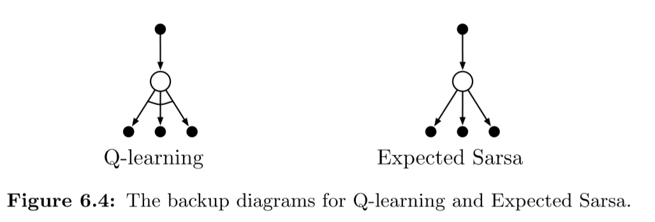
Expected Sarsa
Notes:
第三种算法叫，Expect Sarsa, 为啥会有他，因为刚才我们说估计时最值，行动的时候随机，那么就会出现偏差，为了减小这个偏差，估计的时候用的时期望。当然只适合表格法，用在动作空间比较小的地方。当然解决这个偏差的方法还有很多，书中还列举了一个叫double learning 的方法，这里略去。

Slide 24
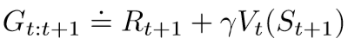
C7 n-step Bootstrapping
Unify the Monte Carlo (MC) methods and the one-step temporal difference (TD) methods.
TD:
MC:
N-step TD:
N-step TD Prediction
Notes:
这本书的最大的特点就是按照一个走向大一统的结局去写的，接下来就把前面的三个表格方法进一步结合，得到了两个部分的内容，一个是N步自举法，一个是动态Q学习。先说第一个，n-step bootstrapping ,是在理论上统一TD 和MC 两个极端. 在TD中回报函数的定义，和在MC中回报函数的定义，可以看出，TD只向后看一步就更新，MC要看到结局才更新。 N-step TD, 看的步数是可调的。

Slide 25
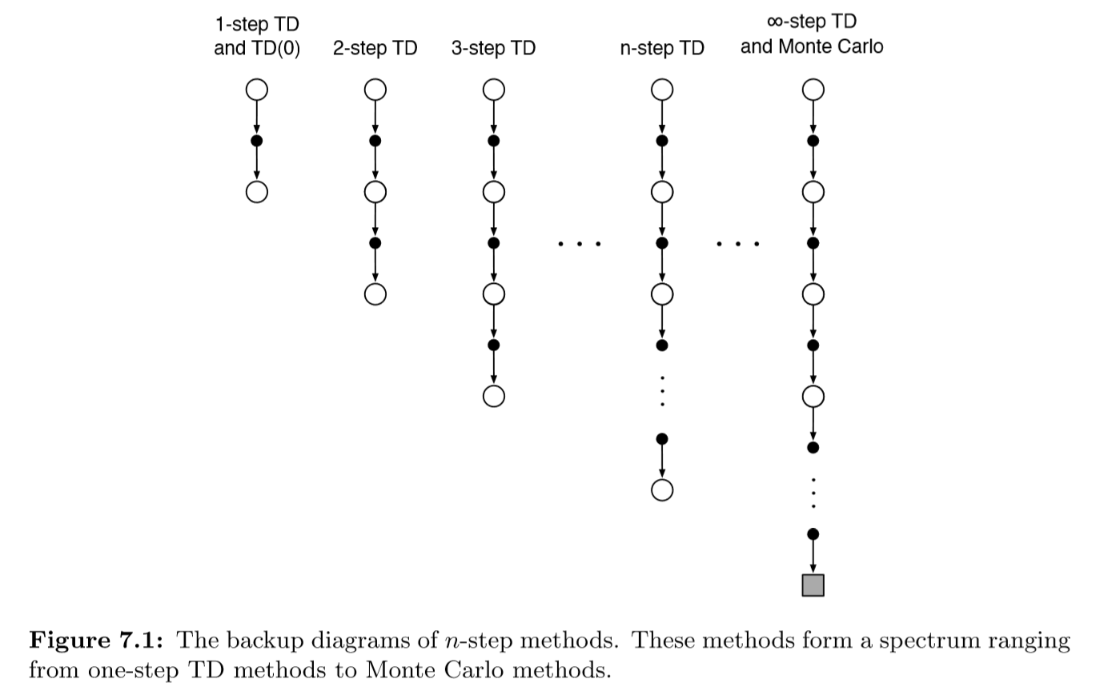
Notes:
这张图比较形象的表明了三个算法之间的关系。这个说清楚了，前面所有的TD相关的算法都可以进行推广了。

Slide 26
TD
Prediction
Control
On policy
Off policy
Sarsa
Q-learning
Expected Sarsa
N-step Sarsa
N-step Q learning
N-step Expected Sarsa
N-step TD prediction
N-step tree back
Notes:
TD 的时候是从 TD prediction 到 TD control， 而在control中又分出了，on policy 和off policy ，on policy当中又Sarsa, offpolicy 中有 Qlearning, Expected Sarsa. 所有的算法都可以通过改变回报函数将他们拓展到N步自举法当中. N步的时间差分用在策略评估中，前一张ppt说过了，简单对N步的Sarsa进行举例。

Slide 27
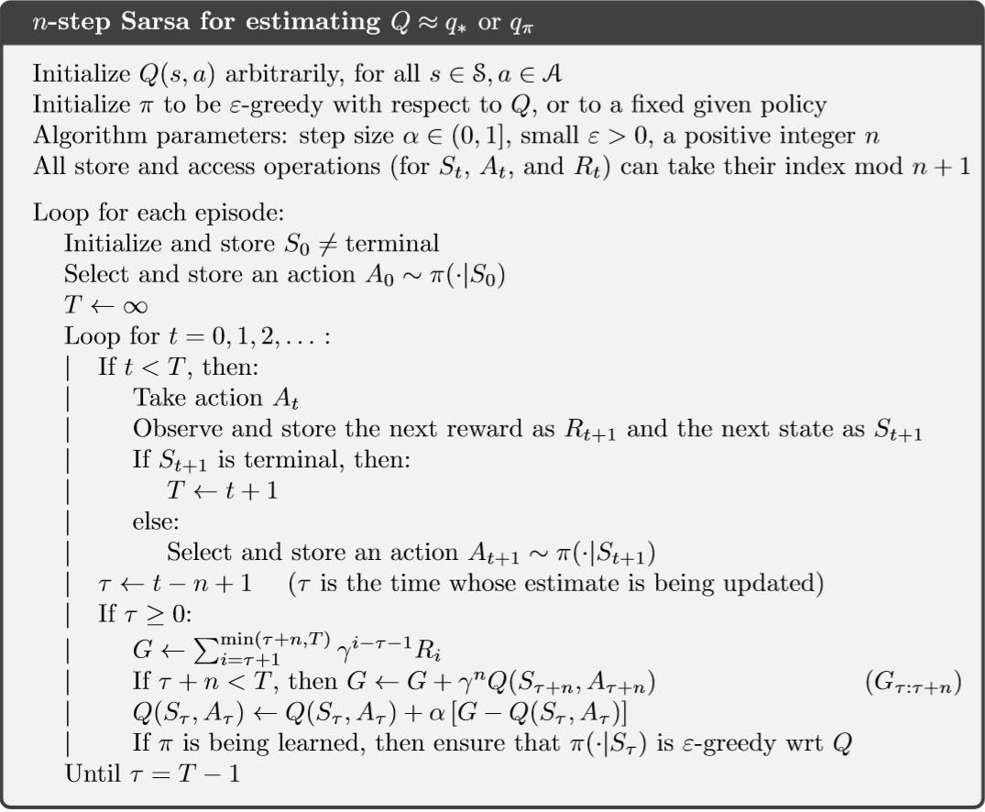

Notes:
相比于普通的Sarsa 这里多了一部分存储，多了一步对n步回报的计算。这个是同策略的，针对异策略的我们可以同样像MC中那样加入重要采样，也可以将Expected Sarsa 进一步推广，得到一种n步异策略方法，但可以不用进行重要性采样。叫tree back algorithm.

Slide 28
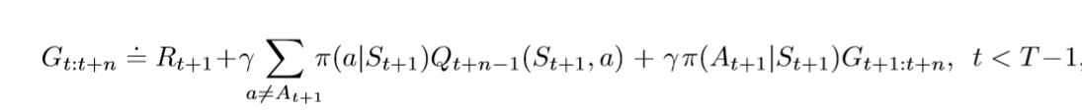
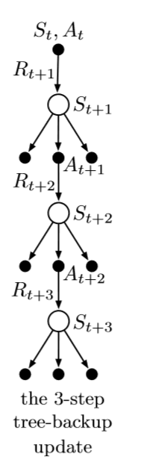
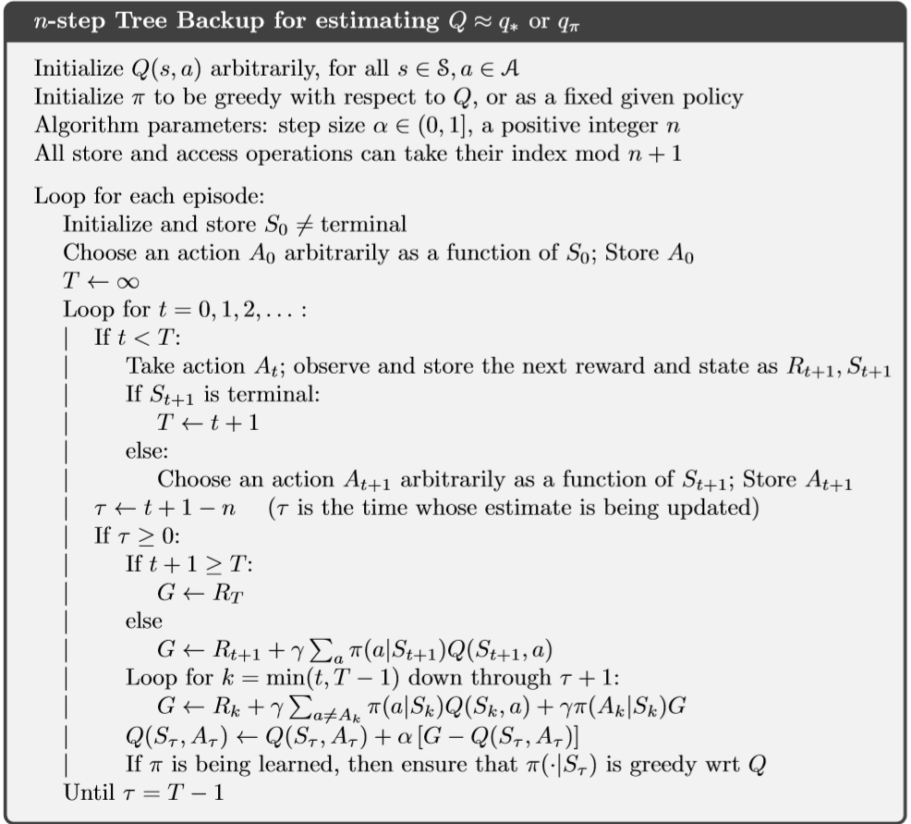
The n-step Tree Backup Algorithm Off-policy Learning Without Importance Sampling
Notes:
在每一步都做期望，除了被执行的动作的回报外，我们还要把没有执行的动作对应的值函数也求进去。具体的算法，目标分为两个部分，三个部分，一个是奖励，一个是执行的动作对应的q，另外一个是没有执行动作对应的q

Slide 29
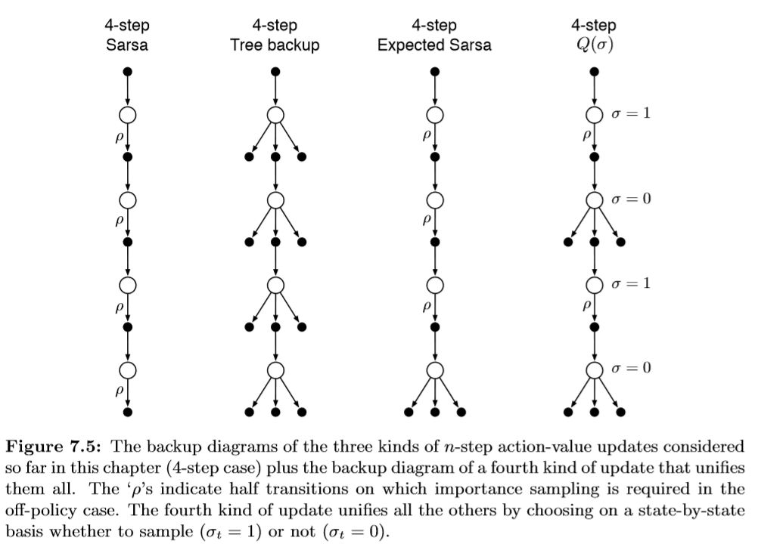
A Unifying Algorithm: n-step Q(σ)
Notes:
刚刚说过unify，这里又进行了一次，之前的Sarsa, tree back expect sarsa 都统一到这里了，但是没太搞清楚，那一步用采样，那一步用期望，我怎么去选择\sigma。这里在平衡采样和期望，这两种不同手段。不知道在实际问题中这两种手段会有什么实质差别。至少从理论上来讲期望更耗费资源，但更准确。到此我们算是把TD和MC结合完毕了。我们来看如何把这三种方法都统一到一个框架下。

Slide 30
C8 Planning and Learning with Tabular Method
Our goal in this chapter is a similar integration of model-based and model-free methods.
The heart of both kinds of methods is the computation of value functions
All the methods are based on looking ahead to future events, computing a backed-up value, and then using it as an update target for an approximate value function
Notes:
也就是我们的第八章：Planning and Learning with Tabular Method， 计划针对的是有模型的方法，我们的agent 如果知道了环境的模型，或者有了一个对模型的估计，那么他就可以根据对环境的认知进行plan ，计划，也就是我们的DP算法。如果没有怎么办，就要去试，去从experience 经验当中去learn 学习，也就是我们的TD或者MC。那么他们有共同点吗?这一章希望给modelbased model free 算法进行一个整合。融合就需要找共同点，这里有两个，一个是目标，一个是方法。一个是value function，另一个是基本思想，往前看，往回算。不同点是planning 用的是仿真数据，learning用的是真实experience。也就是我们要把model based 和model free 进行统一。具体来看一下。

Slide 31
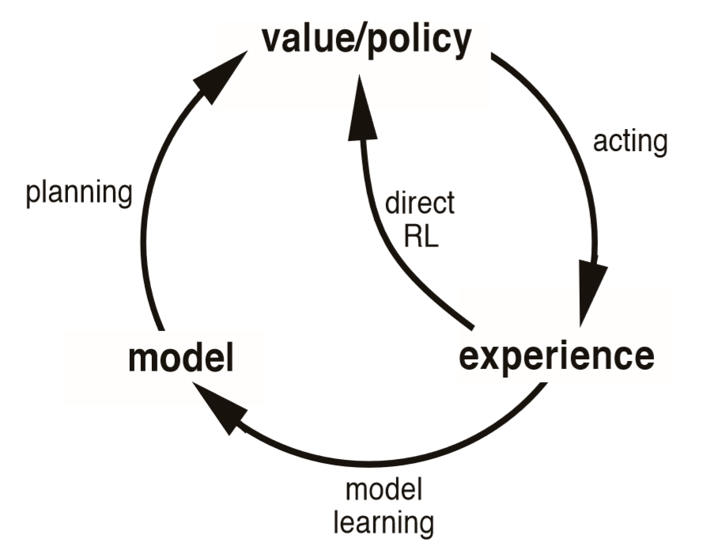
Integrated Planning, Acting, and Learning
Notes:
书中给出一个图来描述这两种方法的区别和连续，planning 是从经验中学习模型，然后用模型去估计value，learning则是直接通过experience 学习value。这两种方法的优缺点：indirect method，通常能过很好地利用仅有的experience，得到相比于direct method 较好的方法。Direct method，更简单，而且不会受到模型偏差的影响。二者有分歧，但并不是很大，这章我们就将看到将 基于模型 的 动态规划，和 无模型的 时间差分 相结合。这是一个关系图，对应的算法框架如下

Slide 32
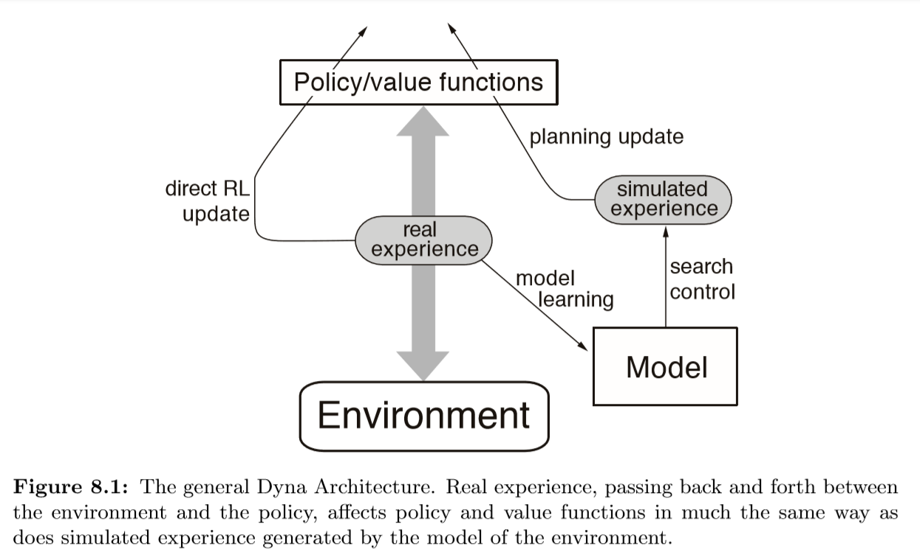
Dyna-Q
Notes:
这个算法叫动态Q-learning， 是个很朴素的算法，图的中间部分，是真实的轨迹，左侧是直接RL算法，从轨迹中提升值函数和策略。右侧是基于模型的过程，模型从真实经历中学习得到，并产生仿真数据，这个过程叫search control。然后，direct RL 和 planning update 用到的都是前面提到的tablular Q Learning，只是他们采用的数据不同。当然了，这是最单明了的一种融合方法，但也体现了将planning和learning相融合的这个基本思路。

Slide 33
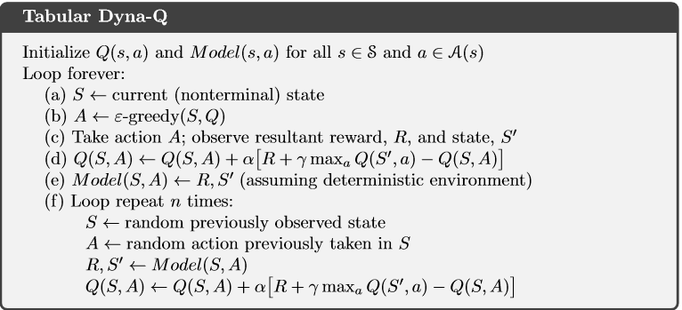
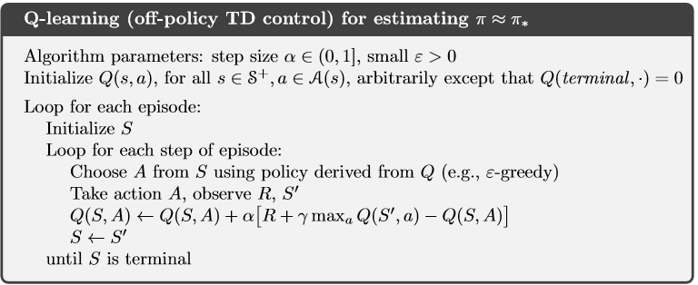
Notes:
我们可以对比以下动态Qlearning 和原先的Qlearning 有何不同？我们不仅用经验数据学习q， 同时把当前收集到的经验数据存储到模型当中，用模型产生仿真数据，同时用仿真数据学习q, 学法都一样，但是数据不一样，一个是真实的，一个是仿真的。这是最简单的结合方式，也是最基本的思想，后面进行MCTS时也用到了这个思想。这里面也提到一个问题，产生仿真数据的策略，我们应该从哪个状态开始产生，我们看到，朴素的算法中是从之前观测过的状态中随机产生的，很显然，随机这种策略效率不是很高，所以有了Prioritized sweeping, 优先扫描。

Slide 34
Prioritized Sweeping
not just from goal states but from any state whose value has changed
prioritize the updates according to a measure of their urgency, and perform them in order of priority。
A queue is maintained of every state–action pair whose estimated value would change nontrivially if updated , prioritized by the size of the change.
Notes:
优先扫描是指，在前面的动态Q中我们要产生仿真数据，但不希望因为随机初始化而浪费太多的资源。那么我们从什么地方开始呢？要从那些目标点附近的状态，以及值函数改变较多的地方，然后把这些状态按照重要性进行排序，产生仿真数据的时候从这些状态开始仿真。用一个队列来存储变化的大小。具体算法，

Slide 35
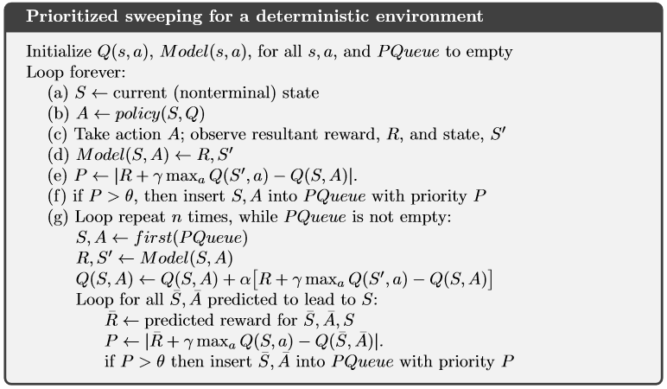
Notes:
每一次更新的过程中都把变化的大小记下来，然后按照变化多少插到队列当中去，仿真数据的时候从队列中变化最大的那个开始产生数据。（跟后来的资格迹有什么区别吗？）大家也可以看到这个扫描方法每次用到的都是最大值，也就是要遍历所有可能的下一个动作，所以有的时候并不划算，但这个东西有利有弊，我们前面提过的很多方法都有这个问题，文中简单总结了一下，

Slide 36
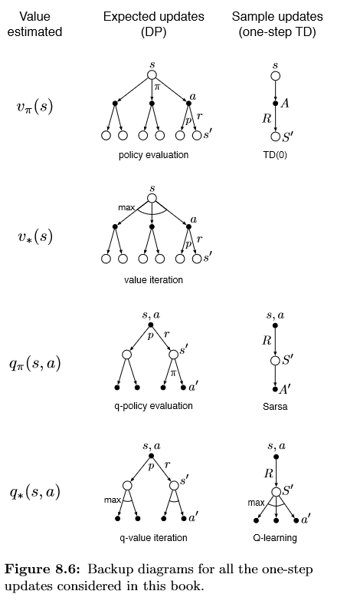
State value VS state-action value
Estimate the value for
The optimal policy
or an arbitrary given policy
Expected updates VS samples updates
Notes:
这里从三个维度描述所有我们之前看过的表格学习方法，这里主要接着前文书来说，期望和采样，用来进行更新时的优缺点。
采样：可以无模型，直接从环境中来。会有采样误差。计算复简便。
期望：考虑所有可能情况之后的一个均值。更准确。计算复杂。
很显然这种采样的方法可推广性比较强
（文中为啥讨论到最后说sample 尤其是successor states sample会起到很大作用。）

Slide 37
Trajectory Sampling
Two ways of distributing updates:
The classical approach, from dynamic programming, is to perform sweeps through the entire state (or state–action) space, updating each state (or state–action pair) once per sweep.
Trajectory Sampling ：one simulates explicit individual trajectories and performs updates at the state or state–action pairs encountered along the way.
Notes:
两种更新分布的方法:传统方法，像DP中的那样，在全数据集合上进行扫描，每次扫描更新一次。遍历整个数据集不仅耗费时间，而且有很多状态与问题相关性并不大，这种彻底的搜索就不是很划算。第二种搜索方法，就是我们要说的，根据某种分布进行搜索，比如，Dyna-Q中，根据均匀分布来，这是最初级的，我们可以稍稍升级一下，根据当前策略分布进行搜索。这就是trajectory 的来源。就是根据某种策略执行过程中遇到的状态或者是状态动作对进行更新。听起来这个东西和MC好像没有啥区别了，可是它却用在类似DP这样的有模型问题中，希望能够更有效的仿真空间中有价值的状态，并进行更新。

Slide 38
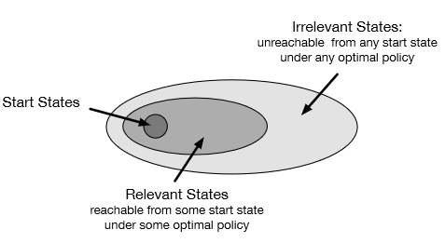
Real-time Dynamic Programming
RTDP is an on-policy trajectory-sampling version of the value-iteration algorithm of dynamic programming (DP).
RTDP is an example of an asynchronous DP algorithm
Focus on relevant state
Stochastic optimal path problems
Notes:
把轨迹采样的方法用在DP的值迭代当中，是异步动态规划的一个特例，前文书讲过，这个异步动态规划虽然也是遍历全空间的，但是，他会在任何时候，任何状态上进行更新，听起来是个没谱的东西，这里的实时动态规划则是在 同策略 的前提下遇到哪个状态就对该状态进行更新，为啥可以这样，因为这样可以从某些感兴趣的指定状态出发，然后只关注与它相关的状态，那些无关的状态对问题本书贡献不大就不进行遍历了，肯定不是所有问题都适用于这种方法，只有一部分呢，比如，文中提到：stochastic optimal path problems，指那些需要探索最少时间到达目的地的问题，就是每走一步都会有一个 -1的reward，在这种问题中最好去更多地探索与终点相关的路径。问题发展到这儿，我们来看我们在做些什么，我们在尝试着在一个较大的空间中去找一个局部的有利于解决问题的空间。这里有一个图，

Slide 39
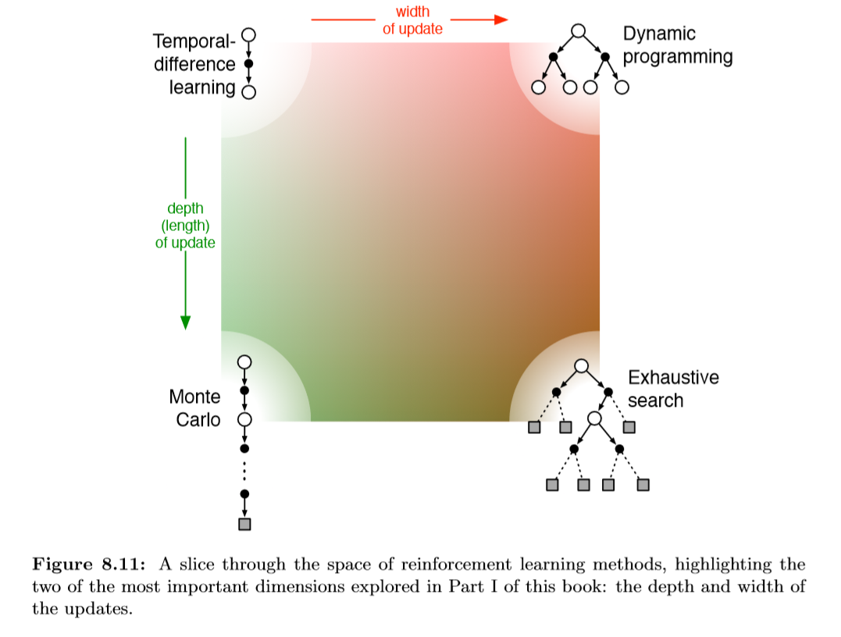
Notes:
可以看到，从TD到n-step TD 到MC ,这是在时间维度，决定了我们向前看的视野有多远，用到的是无模型的采样。从TD到DP 决定了我们在每个时刻视野有多宽，用的是无模型方法也就是直接的Rllearning方法和有模型的DP planning方法相结合进行优化值函数。另外一个角落是无论广度深度都很大时，在全空间中如何去搜索，关注一些感兴趣的状态。这一章最后3节内容就是为全空间中有效搜索提供一些参考。

Slide 40
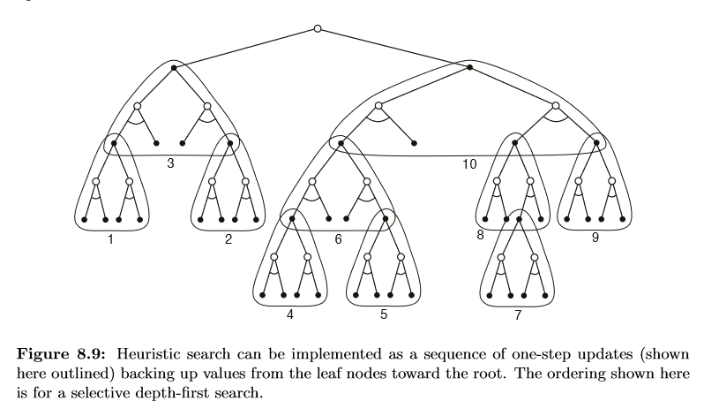
Heuristic Search
Decision-time planning methods
Heuristic Search
Once the backed-up values of these nodes are computed, the best of them is chosen as the current action, and then all backed-up values are discarded.
Rollout Algorithms
estimate action values for a given policy by averaging the returns of many simulated trajectories that start with each possible action and then follow the given policy
Notes:
是一种所谓的一边做决策，一遍做规划 的算法，也就是把planning 的方法用在决策的过程中，根据仿真数据的结果进行决策。每遇到一个状态，就有这个状态生成一棵搜索树，然后在各个叶子节点进行计算相应的v值和q值，一直回传到当前的状态，然后用各个动作 的期望来做决策，然后就把这些估值的过程扔掉。他是普通的greedy 这种算法的扩展，他们看一步，求个最值，然后扔掉，这里看得更远了。如果我们有一个完整的模型，那么这种朴素的启发式搜索是可以获得最优值的。但是随之而来的就是，如果这个树太深，那么就要耗费很多资源。这也是为啥我们要吧看到的结果用完就扔掉的原因。这是一个选取最大的算法，也有一个算平均的算法，rollout algorithm, 做的事情是在仿真，并不是遍历，刚才那个启发式搜索是遍历所有。从当前状态出发根据各个可能动作采样一系列的轨迹，平均每个轨迹上的回报，找到最大动作，然后执行。不估计Q值，只是单纯的选择动作。

Slide 41
MC tree search
Decision-time planning
Rollout algorithm
Online
Incremental
Sample-based
…
Notes:
蒙特卡洛树搜索，书中给出的评价是很高的，定位是一个一边仿真一便决策的算法，是一个rollout 算法，在线，可增量学习，基于采样的。。。
那么他的整体流程：

Slide 42
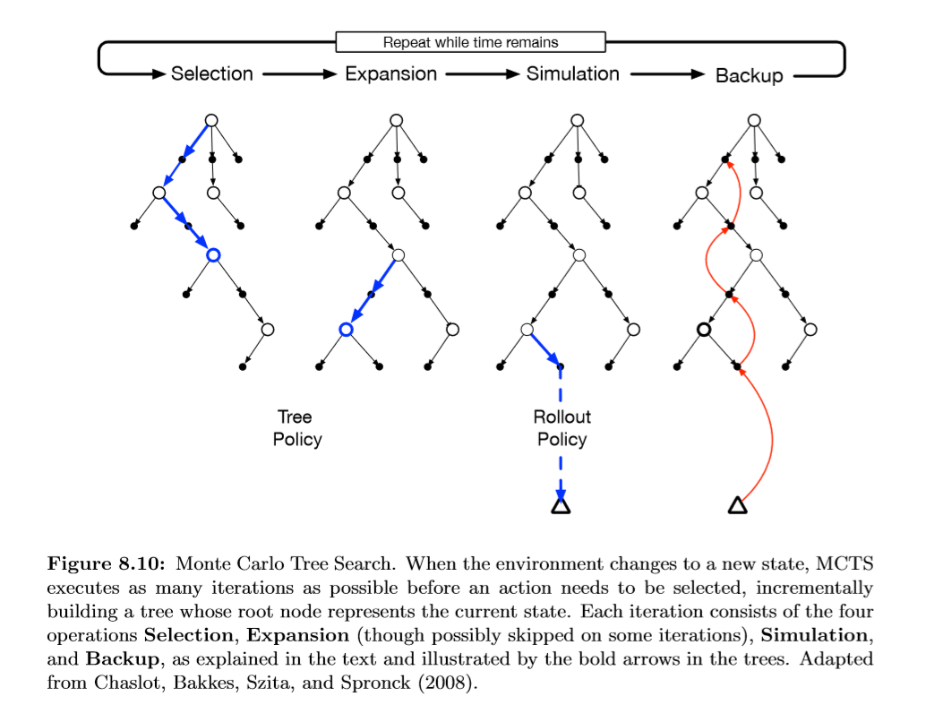
Notes:
首先说明，它在用一棵树为一个节点选择动作，树的根节点就是要选择动作的节点，树的大小是根据计算时间计算资源定义的。那么怎么生长呢，有以下四步，第一步，在已经生长的树内（叶子节点除外）应用\epsilon greedy 选择一条路径（通常叫做tree policy），穿过整个树，到达叶子节点。第二步，在叶子节点上加入新的可能动作，对这棵树进行的生长。第三步，应用rollout policy仿真一条MC轨迹，这条轨迹是刚才用tree policy选择的路径和用rollout policy仿真的路径。第四步，更新节点上的状态值，但是只更新由tree policy产生节点的value。
不断滴循环以上四步，直到时间用完，然后为根节点选择一个动作，这个选法可能有很多种，但都是根据目前各个树枝上的状态进行决定的。进行下一个节点的树生长。。。仿真轨迹的树内部分更倾向于高回报的路径。

Slide 43
Notes:
以上便是tabular base的算法的基本思路。

Slide 44
Approximate Solution Methods
We extend the tabular methods presented in the first part to apply to problems with arbitrarily large state spaces.
Notes:
我们来把第一部分当中的算法推广到更大的应用空间中去，去面对函数估计问题.还有一个重要区别，就是我们并不直接在状态上进行操作，而是对状态提取特征，大部分操作的起点是特征层面的。

Slide 45
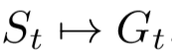
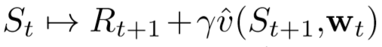


C9 On-policy Prediction with Approximation
on-policy
Estimating the state-value function from on-policy data
${\hat{v}}_{π}\left(s,w\right)≈v_{π}\left(s\right), w∈R^{d},d≪|S|$
MC :
TD:
N-step TD :
Function approximation in supervised learning methods expect to receive examples of the desired input–output behavior of the function they are trying to approximate.
Notes:
整体思路仍然遵从GPI的框架，我们从prediction开始介绍. 目标没变，还是要在策略固定的情况下，从同策略产生的数据中，估计状态值函数。但这里的值函数的形式变了，原因是我们的状态空间变了，刻画状态与值函数关系的不再是一个表格，而是一个含参的函数。这里的区别在于，如果是一个表格，一次更新过程中，某个状态对应的值函数改变了，其它的不会收到影响。而现在如果一个函数的参数改变了，那么受到影响的肯定不止一个状态。这里要求w的维度要小于s的个数. 延续前面的思想，我们还是通过构造一个合适的目标，然后让当前的估计值向着目标靠拢。回顾一下，一个有目标值的函数估计问题，和我们的监督学习就很像了。

Slide 46


The Prediction Objective ($\overline{VE}$)
on-policy
Mean Squared Value Error
Often µ(s) is chosen to be the fraction of time spent in s.
μ+on-policy =on-policy distribution
using the updates of the reinforcement learning to generate training examples for the function approximation methods,。
Notes:
这里的目标式子当中是有一个权重的，它认为不是所有的状态上得到的误差都要被平等地应用，至于μ怎么选，这里给出了可以根据状态访问的次数选。用RL产生的数据更新训练估计方法。解法，梯度下降做函数估计。

Slide 47



Stochastic-gradient and Semi-gradient Methods
on-policy
Notes:
在监督学习中，怎么处理这个问题呢，我们给定一个目标，一个当前的参数，和输入，我们能够得到函数的输出与目标的差值，用这个偏差反过来更新参数。常见的梯度下降。SGD，以最小化均方误差为优化目标。但这里有一个问题，我们的v_pi s是最优值函数，并不像我们的监督学习那样是一个标签信号，它是存在但不可知的，所以要自己构造一个目标来代替它。但为什么这里叫做半梯度法，因为我们所用的Ut 通常是通过自举法得到的。也就是说我们的优化目标中是含有待优化变量的，但在优化过程中却没有对它求梯度。所以叫半梯度。具体看一下

Slide 48

on-policy
Notes:
也是一个策略评估，框出来那部分就是我们在TD中选的优化目标，Ut， 但是这里是含有待优化的变量w, 但是并没有对它求梯度。所以这个方法叫做半梯度那这种方法好不好用呢？我没试过。

Slide 49


on-policy
Notes:
我们来对比一下这个函数估计和之前的表格法有何区别，区别只有红框框出来那步，一个是直接更新状态值表所对应的值，一个是更新状态值函数的参数。

Slide 50
State aggregation
on-policy
Notes:
状态聚集，很像混合高斯，为每个团餐分配一个权重，然后这个高斯的数据就是一个团簇，可不可以有别的聚类算法的引入。State 的重要程度μ 是个分布，他这种积聚数据的统计功能。书中有个例子没看懂

Slide 51
on-policy
Linear function approximation
Nonlinear function approximation
Memory-based function approximation
Kernel-based function approximation
…
Notes:
当然为了求取某个策略下的状态值函数估计，还有很多方法，并不局限于参数估计，比如书中还提到了 memery based ,这个有点儿像判别学习，并不假设函数服从什么分布，就直接拿样本估计当前可能的状态值

Slide 52




Linear Methods
on-policy
SGD:
Semi-SGD TD(0):
Notes:
X(s)是特征向量，维度是d，与权重w的维度相同。如果假定是线性函数，那么特征向量的维度就要是固定的，当然可以考虑用非参数贝叶斯模型提取维度可变的特征，那么，w的维度也是可变的。下面是TD0对应的半梯度下降，但是书中认为这个收敛点不一定是SGD的收敛点，这个为啥？这里收敛还有一个假设，假设我们用到是on policy methods 也就是我们用来评估的策略就是下一个回合用来产生数据的策略。

Slide 53
Feature Construction for Linear Methods
on-policy
Choosing features appropriate to the task is an important way of adding prior domain knowledge to reinforcement learning systems.
A limitation of the linear form is that it cannot take into account any interactions between features
Polynomials, Fourier Basis, Coarse Coding, Tile Coding, Radial Basis Function,
Notes:
这个东西刚开始没看，但后来发现在用的时候，如何构造特征很重要，特征在RL中的重要性，一点儿都不弱于特征在监督学习中的作用。因为对于强化学习来说，我们能够提供给agent的东西，除了reward的定义，就只剩下feature的定义了，其它的他都要自己学。另外，由于这里是一个线性模型，所以，它不能处理特征之间的相关关系，既然这样，那就需要我们在原始特征的基础上构造特征，然后再送给线性模型进行处理。这里提到了几种构造feature的方法：

Slide 54


Polynomials
on-policy
$x\left(s\right)={\left(s_{1},s_{2}\right)}^{T}$=> $x\left(s\right)=\left(1,s_{1}, s_{2}, s_{1}s_{2}\right)$
Notes:
就是在描述各个原始特征之间的高阶相关关系，为了能够更好地应用线性模型处理他们的状态值。这个简单的方法通常不能取得太好的效果，只是一个引子。

Slide 55
Fourier Basis
on-policy
expresses periodic functions as weighted sums of sine and cosine basis functions (features) of diﬀerent frequencies.
Even function => cosine basis
Odd function => sine basis
Notes:
这种纯数学的特征会有很好的普遍性质，但是不具有具体性。傅里叶变化本身是针对周期函数的。偶函数对应的是cos , 奇函数对应是sine。

Slide 56

Coarse Coding
on-policy
Notes:
对连续空间中的特征进行离散编码，化成⚪有啥优势吗？给出的例子是在一个连续的二维状态空间中画圆，如果状态落到相应的圆圈中，那么对应的编码就是1，否则就为0. 这样每个圆圈就会对应一个权重，每次通过一个状态的观测值可以影响的范围在这个小圆圈里。当然从图中可以看到我们可以通过控制各个圈的交集大小来控制每个数据点所影响的范围。

Slide 57

Tile Coding
on-policy
Notes:
Tile 本意是房上的瓦片，泛指方格。很常用，也有很多人研究，是一种特殊形式的coarse coding。Receptive field 感受野。我们把整个空间分为网格，左图只是其中一个，如右图，这种网格划分有多个，他们有相互重叠的感受视野。当白点所处的位置的状态被观测到时， the feature vector x(s) has one component for each tile in each tiling，x(s)在各个网格划分中都有一个编码出现，那么共有4组编码，每组4*4个，总长度为64，其中4个是1，其余都是0.

Slide 58

Advantages of tile coding
on-policy
the overall number of features that are active at one time is the same for any state，This allows the step-size parameter, α, to be set in an easy, intuitive way.
Tile coding also gains computational advantages from its use of binary feature vectors.
offset the tilings uniformly or asymmetrically
Hashing…
Notes:
第一个优势，在任何状态下，活动的特征总数是相同的。这样有啥好处呢？能够使得\alpha 的设计更方便，每太看懂。第二个优势，是这种二值编码具有很大的计算优势。
拓展研究有很多，比如下面这些分块的方式

Slide 59

Radial Basis Functions
on-policy
Radial basis functions (RBFs) are the natural generalization of coarse coding to continuousvalued features. Rather than each feature being either 0 or 1, it can be anything in the interval [0,1], reflecting various degrees to which the feature is present.
The primary advantage of RBFs over binary features is that they produce approximate functions that vary smoothly and are diﬀerentiable.
Notes:
不再是0，1编码，而是把每个状态属于某个特征用一个概率来表示，离某个特征的中心的距离越远，这个数值越低。两个优势，一个是平滑，一个是可微

Slide 60

Nonlinear Function Approximation: Artificial Neural Networks
on-policy
Training the hidden layers of an ANN is therefore a way to automatically create features appropriate for a given problem so that hierarchical representations can be produced without relying exclusively on hand-crafted features.
Notes:
人工神经网络，这里把它看成是特征提取和函数估计的一个整合。

Slide 61

LSTD
on-policy
Least-Squares TD

Slide 62
Memory-based Function Approximation
on-policy
They simply save training examples in memory as they arrive without updating any parameters. Then, whenever a query state’s value estimate is needed, a set of examples is retrieved from memory and used to compute a value estimate for the query state.
Notes:
之前的方法都是基于参数估计，也就是说我们每得到一组经验值，就拿他来训练我们的函数，得到一组更好的参数，然后把训练数据扔掉，保留这组参数，最终得到一个含有最优参数的函数。这里采用一种完全不一样的思路，这里把遇到的样本或者样本的子集存储下来，就像k近邻中的近邻点，也叫非参数方法。当新的状态或者状态特征到来时，我们从存储的状态-值对中进行查询搜索，然后拿出一部分已经有的状态-值对儿来估计现在的状态应该对应什么值。

Slide 63

Kernel-based Function Approximation
on-policy
Notes:
将普通的kernel 方法用在了建立s与s’之间关系上。

Slide 64

C10 On-policy Control with Approximation
on-policy
goal$: \hat{q}\left(s,a,w\right)≈q_{∗}\left(s,a\right)$
Episodic Semi-gradient Control
Average Reward: A New Problem Setting for Continuing Tasks
Notes:
按照那个大一统的GPI框架，说完prediction，我们要所control. 对状态动作值函数的估计，仍然在同策略的环境下讨论问题。但这里由于实际情况所限，要把episode 问题和continue问题分开。在回合问题中，我们可以继续沿用半梯度法，在连续问题中我们要定义新的return.(回报)

Slide 65


Episodic Semi-gradient Control
on-policy
Notes:
把v_\pi 换成 q ,把状态值函数，换成动作状态值函数，所有在前文书中提到的on policy 方法都能拓展。这是一个Sarsa 在半梯度法的应用。这是在有终止状态的时候，我们能够得到这个结果，就像框图中的terminal state。那么要是没有这个终止状态的时候会怎么样呢？我们用平均奖励来代替对折扣因子的定义。

Slide 66

on-policy
Notes:
在n-step 中，重新定义了一下G

Slide 67

Average Reward for Continuing Tasks
on-policy
Notes:
一个策略的平均奖励定义为：当t趋于无穷的时候奖励的期望值，写成离散形式之后我们要求mu pi s具有各态历经性，它能保证最后极限的收敛，其实并不是很理解背后的数学原理。直观的意识就是，这个马尔可夫过程要保证，无论从什么状态起，经历过多少状态，只要策略不变，环境不变也就是那个状态转移矩阵不变，经过一段时间后一定会收敛到某个状态上。也就是任何状态下的r(pai)都相同。根本就没有s,a啥事。

Slide 68

on-policy
differential return:
Bellman equations:
TD error:
Notes:
我们用这个平均奖励重新新定义了一下连续问题中的回报。叫差分回报。前面的问题就会被平推过来，包括贝尔曼方程，TD 误差，等等

Slide 69


on-policy
Notes:
相应的算法改动也不是特别大，这是一个应用了平均奖励和半梯度的Sarsa, 用来估计最优的q. 当然rpai是个理想值，我们很难得到，只能用估计值。

Slide 70


on-policy
N-step return
N-step TD error:
Notes:
在n-step 算法中也可以进行类似的改动，关注回报函数的定义，以及更新公式即可。我们可以看到向 on policy 问题的推广还是比较简单的，那么，异策略问题就没那么显然了。

Slide 71

C11 Off-policy Methods with Approximation
off-policy
Treat the off -policy case with function approximation
Convergence
learn a value function for a target policy $π$, given data due to a different behavior policy $b$.
Semi-gradient Methods . Divergence
Gradient Descent in the Bellman Error . NOT Learnable
Gradient-TD Methods, using $\overline{PBE}$
Notes:
这一部分的目标：将异策略的方法应用到连续任务的函数估计上来。主要的关注点在之前的算法进行推广之后的收敛性上。为啥会有这个问题，因为我们从一个表观策略b产生的数据中去学习一个目标策略pai。在策略估计时候是可以完成任务的，因为我们是假设二者不变且已知，然后评估策略。但是在control 任务中，二者都是跟随我们的估计值q在变化的量，稳定性无法保证。这章有好多推到没看明白，大体的文章思路是：先把之前的算法 重要性采样和半梯度法平行推广，然后指出它们存在问题，进一步探索新的目标形式，比如贝尔曼误差作为我们的优化目标，期望能够避开半梯度法，这个尝试也失败了. 之后用贝尔曼误差的投影误差，作为最小化的目标，得到的算法叫 GTD, 是一个随机梯度下降的方法，书中的证明部分没有完全看懂。

Slide 72
The challenge of off-policy learning can be divided into two parts
 | the target of the update | distribution of the updates
tabular case | importance sampling | semi-gradient methods
function approximation | importance sampling | ？？
Notes:
并不理解括号中the target of the update (not to be confused with the target policy)是什么意思。另外，什么是更新的分布？
据说由于off policy 的存在，这个semi-gradient method 不好用了。现在首先要弄清楚这个update 的target 和这个updates的distributions到底指什么？
文中针对function approximation部分的分布有两种策略，第一种是仍然使用重要性采样，在半梯度的范畴内用已知分布去逼近待估计分布；第二种方法，就是针对待估计分布设计完全的梯度下降法，进而抛弃半梯度和重要性采样，同时要保证收敛性。

Slide 73
Semi-gradient Methods
These methods address the first part of the challenge of off-policy learning (changing the update targets) but not the second part (changing the update distribution).
diverge in some cases
these methods are guaranteed stable and asymptotically unbiased for the tabular case
So it may still be possible to combine them with feature selection methods in such a way that the combined system could be assured stable. In any event, these methods are simple and thus a good place to start.
Notes:
首先，我们来考虑半梯度法的直接拓展，这类方法是在改变更新的目标，而不是更新的分布。Asymptomatic 渐近的。这句话指出他存在的意义。结合某些特殊的特征选择，可以是解决一个问题比较好的起点。那么问题来了，我们的DQN为啥能保证收敛呢？

Slide 74



convert tabular off-policy algorithms to semi-gradient form
the update to an array (V or Q)
update to a weight vector (w)
Notes:
之前是在update 一个矩阵，现在是update一个函数的参数，都要用到重要采样系数。用前面onpolicy 相同的更新形式，包括对deta的定义

Slide 75





Gradient-TD Methods
off-policy

Slide 76

C12 Eligibility Traces
Backwards view: looking backward to recently visited states using an eligibility trace.
The rough idea is that when a component of $w_{t}$ participates in producing an estimated value, then the corresponding component of $z_{t}$ is bumped up and then begins to fade away. Learning will then occur in that component of $w_{t}$if a nonzero TD error occurs before the trace falls back to zero.
Prediction($v_{π}(s,w)$) => control($q_{π}(s,a,w)$)
on-policy => off policy
Notes:
第12章是资格迹，这个就是大家比较熟悉的了.核心的思想是backwards ，之前的算法n-step 是根据对未来的预期来对现在的状态值进行估计，而这里希望用过去更新的多少快慢来衡量现在应该如何利用已知信息。基本思想：设计一个具有短时记忆的资格迹，wt 改变，那么它就会增长，然后慢慢消失，用它对wt进行加权，传递了在过去哪些量改变比较多。仍然遵从GPI框架：

Slide 77




$λ$-return
N-step return:
$λ$-return
Off line $λ$-return algorithm
Notes:
先定义一个lambda 回报，之前定义过n步回报，这里把某个状态出发的所有n步回报做一个平均得到了一个lambda回报，用这个回报构成一个基础的算法：离线lambda 回报算法。这还是一个向前看，然后算回来的算法。接下来介绍它的改进。

Slide 78




TD($λ)$
Improve in three way:
updates the weight vector on every step of an episode
computations are equally distributed in time
can be applied to continuing problems
Definition:
Notes:
照比前面的基础算法有三个优势，第一，它在每走一步就更新一次权重，第二，计算在时间上分布比较均匀，第三，能够应用在连续任务中。
资格迹的定义，、\gamma 是折扣因子，、\lambda是回报系数，都是在0-1之间的数，如果后面不变，这个值是衰减的，后面是状态对应的梯度，我们把它作为一个误差系数乘到误差上去，相当于我们、deta t 是向前看的，是直接成比例加进来的，而我们的zt则是向后看的，看过去的速率，这跟PID当中的p和D.

Slide 79


Notes:
有一张家喻户晓的图,描述了资格迹的一个时间顺序图。这里可以看到，半梯度下降法中的目标是R+、gamma乘v不是真正的 lambda 回报。想做成真正的、lambda回报，我们就又回到了初始问题上，又要等到终止状态模拟完成才能进行计算，亦或者没有终止状态怎么办？

Slide 80


n-step Truncated λ-return Methods
Notes:
想了一个办法就是截断，既然会衰减，那尾部也就不剩啥了，所以就采用了截断的方式进行近似。每次并不取到最后，只取一部分，但是这是个离线算法，接下来期望把它做成在线的。

Slide 81


The Online λ-return Algorithm
Notes:
先给出一个理想版本，在离线算法中，n要取得很大，才能让回报更有效。但同时n又要取小一点，以便及时的更新，更好地影响下一步的动作，那怎么来平衡呢？最直观的方法是，没出现一组新的increment，就把所有的来时的路都更新一遍。既能有效的近似最优解，又能实时地影响动作，但是就要带来一堆存储值，但其实我们只要留下对角线上的值就可以了。

Slide 82


Notes:
这里的公式仅限于线性函数的估计

Slide 83
Sarsa(λ)
Watkins’s Q(λ)
Tree-Backup(λ)
…
Notes:
同样可以把这个资格迹的思想推广到，Sarsa , Qlearning，当中去，不一一细讲了。

Slide 84
本书主要内容
Introduction
Tabular Solution Methods
Approximate Solution Methods
Looking deeper…
具体->抽象->泛化推广
Notes:
本书主要内容有以下四个方面，第一部分引入了一些强化学习的基础概念，第二部分是表格法，第三部分是函数估计，第四部分是在神经科学等领域的应用。只涉及前三部分。基本套路就是先分后合，由具体到抽象。从简单的情况出发，介绍一些RL的基本问题和解决方法，将解决方法抽象推广，然后不断升级问题，针对不同情景引入新的具体情况，再进一步抽象，通过内在的联系以及新的符号体系进行整合，期望能够得到更普适的理论实现。

Slide 85
1.基本概念
什么样的问题可以定义为RL问题？
RL问题的建模方法？
RL问题的核心挑战？
Notes:
这几个标题不恰当，要换

Slide 86
1.1什么样的问题适合用RL来解决？
Interaction
In this book we explore a computational approach to learning from interaction.
主要特征
Notes:
首先给出了适合RL来解决的问题，具有的特色是 interaction， 书中原话是，。也就是RL方法适合处理与环境有不断交互的问题。那么这也是RL与其它机器学习方法如监督学习，非监督学习，的主要区别。这里我认为RL是一种机器学习方法。

Slide 87

1.2 RL问题的基本建模方法——MDP
序列：$S_{0},A_{0},R_{1},S_{1},A_{1},R_{2},S_{2}, …$
A: Agent>Env
S: Env>Agent
R:Env>Agent
人>Agent
目标: 最大化“cumulative reward in the long run”
如何定义agent和Env的边界？
Notes:
这里有一个疑惑，书中也提到了，就是如何定义agent和环境之间的界限问题，书中的定义是：。如果定义不同的边界会有什么效果？

Slide 88

一些概念的定义和表示：
$R_{t}$
$G_{t }=R_{1}+R_{2}+R_{3}+…$
$G_{t}=R_{1}+γR_{2}+γ^{2}R_{3}+…$
Episodic Tasks VS. Continuing Tasks
Policy: $π\left(a | s\right)$, a mapping from states to probabilities of selecting each possible action.
Value: $v_{π}\left(s\right)$ is the expected return when starting in s and following π thereafter.
$q_{π}\left(s,a\right)$，the value of taking action a in state s under a policy π。
Notes:
和第五张ppt好像没有区别呀？
\pi 的状态值函数，和状态动作值函数

Slide 89


贝尔曼方程的引入
Notes:
具体公式
引入贝尔曼方程
S’是下一个状态，将问题系成了一个递归形式，从下一个时刻的值猜测这个时刻哪个动作好

Slide 90
Notes:
在介绍所有方法之前要给出一个整体的解决框架，和定位方法，可以是一个分类表，或者一棵生长树

Slide 91
2.基于表格法的解决方案
DP
MC
TD

Slide 92

GPI 框架
策略评估 E
策略提升 I
二者可以同时进行，下文会有叙述。

Slide 93


2.1DP
模型已知
对$v_{∗}$进行估计
策略估计E
策略提升I
Notes:
模型已知的动态规划（），这是第一个完整算法，使用条件是模型已知，从贝尔曼方程中进行推导
与下一节的联系是，这里面强调的是对每一个状态都进行遍历，那么是否有更好的选取方式呢？

Slide 94
2.2 MC
无模型
MC Predicted
(策略评估)
MC Control
(相当于策略提升吗？)
有on-policy
有off-policy
Notes:
Control 好像跟q 有关

Slide 95

On-policy vs off policy
Notes:
要详细地说出二者的区别来，以阐述On-policy vs off policy 的对比

Slide 96
On-policy vs off policy
Notes:
要详细地说出二者的区别来，以阐述On-policy vs off policy 的对比

Slide 97

2.3 TD
无模型
Bootstrap
TD prediction
TD control 有三种：
Sarsa
Q-learning
Expect Sarsa
Notes:
TD prediction 的优势; 比较不能光比较算法框图，还要比较公式。

Slide 98

Sarsa
用来做估计的s’ a’ 会直接被执行

Slide 99

Q-Learning
Off policy
产生数据的策略与做值估计的策略不同
Notes:
后文书我们会说到，当进行n-step 拓展的时候如何将它们统一到一起去。

Slide 100

2.4 TD +MC
原文标题 n-step bootstrapping
N-Step TD prediction
N-Step Control: n-step Sarsa n-step Q-Learning n-step Expected Sarsa n-step tree back
N-step Q($σ$)

Slide 101

N-step 的来源
MC
TD
N-STEP TD
Notes:
这里的n-step TD 不是TD\lambda ，要稍加解释。。。。 把前面的算法改了一个遍

Slide 102

N-STEP TD PREDITION
Notes:
首先是策略估计prediction

Slide 103

N-step sarsa
N-step sarsa
sarsa
Notes:
然后是control ，策略提升，前面提过的策略提升有，Sarsa Qlearning expected sarsa,

Slide 104


Slide 105

Off policy
Notes:
为啥off policy 也叫sarsa，没搞懂

Slide 106

Off policy without Important sampling tree back
Notes:
式子看着比较复杂，没放上来，这里要介绍思想

Slide 107

N-step Q($σ$) ——A Unifying Algorithm
Notes:
又到了统一的环节

Slide 108


Slide 109
2.5 planning and learning
Model base: planning based on a learned model
Model free: learning based on the experience
the heart of both kinds of methods is the computation of value functions.
all the methods are based on looking ahead to future events, computing a backed-up value, and then using it as an update target for an approximate value function.
Notes:
对刚刚提到的零散的算法进一步进行抽象和总结，model based 的方法是在对模型估计的基础上，产生仿真数据，而model free 的方法则是从经验中直接学习二者有很多区别，但也有共同点。这些共同点给我们算法的抽象整合带来了方便。

Slide 110

Dyna-Q:统一planning 和learning 的算法
基本框架

Slide 111


算法流程

Slide 112
When the model is wrong

Slide 113
如何从experience 中选取样本
如何从experience 中选取样本：Prioritized sweeping
Expected & samples update
Trajectory sampling :更新模型分布的方法
Notes:
对上文算法的实施细节进行讨论。

Slide 114
实时动态规划
Notes:
延续了第四章中的内容

Slide 115
Planning at Decision Time
Notes:
Planning 的一种新应用，但是不能得到decision 的模型怎么应用呢

Slide 116
启发式搜索
Rollout 算法
蒙特卡洛树搜索
Notes:
这几个算法之间的关系，没搞清楚

Slide 117

Summary of tabular
DP TD MC n-step planning+learning

Slide 118
3 approximation
从online 开始， online prediction
Online control
Offline
Eligibility trace
V(s) -> v(s,w)
Notes:
把序的内容写在这里。每次只改变一个状态值，现在每次改边多个，那么在我们的讨论中就会有更多的问题因此而出现，比如：？？
在此也能看到与更多的监督学习方法的结合，为啥能与监督学习方法结合？函数估计，见下一页。

Slide 119

On-policy prediction with approximation
从已知策略产生的数据中估计值函数，但是是值函数的参数
Notes:
我们会有不同 目标 函数，把每次更新看成是监督学习。

Slide 120

3.2目标函数
$\overline{\begin{aligned}VE \\ \end{aligned}}$
Notes:
每个状态对应一个权重\mu，权重怎么得来？如何求解？

Slide 121
3.2 求解：梯度 半梯度
梯度是什么
有哪些局限
半梯度的定义
半梯度有什么地方是不严谨的
Notes:
到底什么是半梯度?又为啥会有半梯度出现？半梯度：样本强关联，目标式子中有变量，但没有求梯度。 看似合理的替换，其实是不对的。

Slide 122
函数的形式

Slide 123
特征的组成

Slide 124
非线性
ANN

Slide 125
LSTD
Notes:
只针对线性问题的求解方式，可以考虑不讲，目标在于快速求解，对逆进行迭代。

Slide 126
其它
Memory based
Kernel based
Interest and emphasis

Slide 127

On policy control
估计函数$\hat{q}\left(s,a,w\right)≈q_{∗}(s,a)$
Episodic 问题中可以将半梯度直接推广
Continuing问题中则需要定义新的回报
那么如何推广
有什么局限
如何定义新的回报
会有哪些意想不到的效果

Slide 128

Episodic semi-gradient control
One step sarsa
Notes:
对比前面的sarsa

Slide 129

Notes:
为啥可以直接用，因为我们虽然在估计一个函数，但是本质上它是个离散函数，还是一个由单个点组成的问题，那么什么时候就不好用了呢？

Slide 130
Deprecating the discounted setting

Slide 131



Continuing task
由r产生的变化
定义一种新的回报：
Notes:
我们来看另外一种情况，连续的任务中，我们的状态不再是离散值，而且没有固定起点和终点，所以要定义一种新的回报，回报中用到了平均奖励（average reward），以及由这个定义带来的变换，包括四种不同形式的贝尔曼方程，两种TD偏差的改变。（可以把为啥不好用了放在前面讲）

Slide 132

算法举例-

Slide 133
Off policy methods with approximation
之前的方法向off policy 扩展，收敛性不好
两个挑战：
更新的目标《=重要性采样
更新分布 《= 再次使用重要性采样让半梯度法收敛 或 构造真正的梯度下降算法。
Notes:
（这里还要比较一下真正的梯度下降与之前的半梯度下降由何区别）

Slide 134



单纯的半梯度法拓展
同理把tree back ,N-step Expected Sarsa,等方法都扩展到半梯度法当中。
那么问题来了，这种拓展有什么不好呢？
Notes:
对比和之前的公式有啥区别？

Slide 135
这其中存在的问题
Function approximation A powerful, scalable way of generalizing from a state space much larger than the memory and computational resources
Bootstrapping Update targets that include existing estimates (as in dynamic programming or TD methods) rather than relying exclusively on actual rewards and complete returns (as in MC methods)
Oﬀ-policy training Training on a distribution of transitions other than that produced by the target policy. Sweeping through the state space and updating all states uniformly, as in dynamic programming, does not respect the target policy and is an example of oﬀ-policy training.

Slide 136
各自的缺点
Notes:
重点强调其不可调和性

Slide 137
贝尔曼误差
Notes:
希望构造一种真正的梯度下降，那么就要构造一种误差，这里首先被提出的是TD误差的期望，叫贝尔曼误差

Slide 138
基于贝尔曼误差的梯度下降

Slide 139
贝尔曼误差的不可学习性

Slide 140
Gradient TD METHODES
Notes:
为啥贝尔曼误差的投影向量就可以了呢

Slide 141
Emphatic TD Methods

Slide 142
3.* eligibility trace
The primary computational advantage of eligibility traces over n-step methods is that only a single trace vector is required rather than a store of the last n feature vectors.
Learning also occurs continually and uniformly in time rather than being delayed and then catching up at the end of the episode.
In addition learning can occur and aﬀect behavior immediately after a state is encountered rather than being delayed n steps.
Notes:
重点要搞清楚一个前向和后向的概念。注意与n-step TD SARSA EXPECT SARSA QLEARNING 的区别；

Slide 143



State values and prediction
先定义了一个回报叫$λ−return$
然后引入了 off line $λ−return$ algorithm
并阐述了什么是前向，什么是后向

Slide 144


TD($λ$)
对上一页算法进行三个方面的改进
Notes:
得到的算法框图见下一页

Slide 145





Slide 146

Notes:
讨论一下这个东西，同时讨论一下他不能收敛到最优

Slide 147



n-step Truncated λ-return Methods

Slide 148
The Online λ-return Algorithm
Notes:
这是一个最理想的情况，但是好像不太实用

Slide 149


True Online TD(λ)
Notes:
真正适用的算法

Slide 150

Notes:
仅仅针对线性情况

Slide 151
Dutch Traces in Monte Carlo Learning
Notes:
从MC的角度推到TD\lambda

Slide 152

Sarsa($λ$)

Slide 153
Off policy eligibility trace
W Q
Treeback Q

Slide 154
4.Policy gradient and look deeper
…

Slide 155
Notes:
为啥要减小偏差，因为偏差越大，学习过程就会越慢，我们实际应用中是否真的会有这个问题出现？

Slide 157





四个贝尔曼方程：
本书中用$v_{π}, q_{π}表示$估计值，用$v_{∗} ,q_{∗} 表示$最优值。

